Slide 1
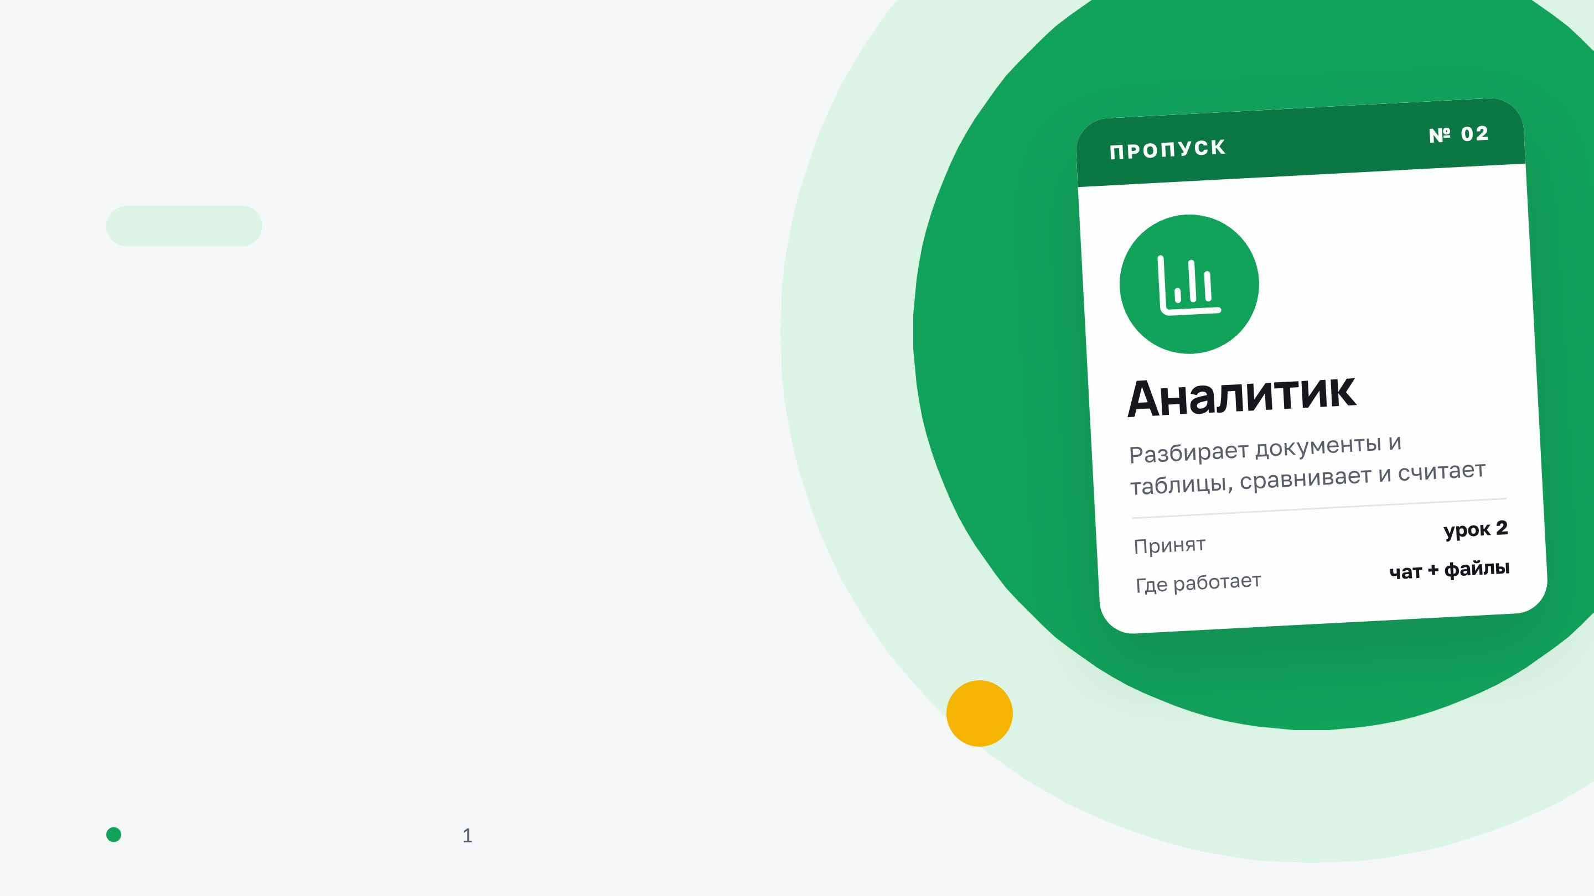
Урок 2 из 3
ИИ на моей работе
Нанимаем Аналитика: он читает ваши договоры, КП и таблицы
Урок 2 · Аналитик
Книжка 2
Notes:
ГОВОРИТЕ:
Добрый вечер! Рад, что вы снова здесь. Сегодня в команду приходит второй участник, Аналитик. Ассистент отвечает в чате, а Аналитик работает с вашими файлами: договорами, техзаданиями, коммерческими предложениями, таблицами. К концу урока вы загрузите в DeepSeek свой рабочий документ и получите из него таблицу, которую можно проверить по пунктам.

Slide 2
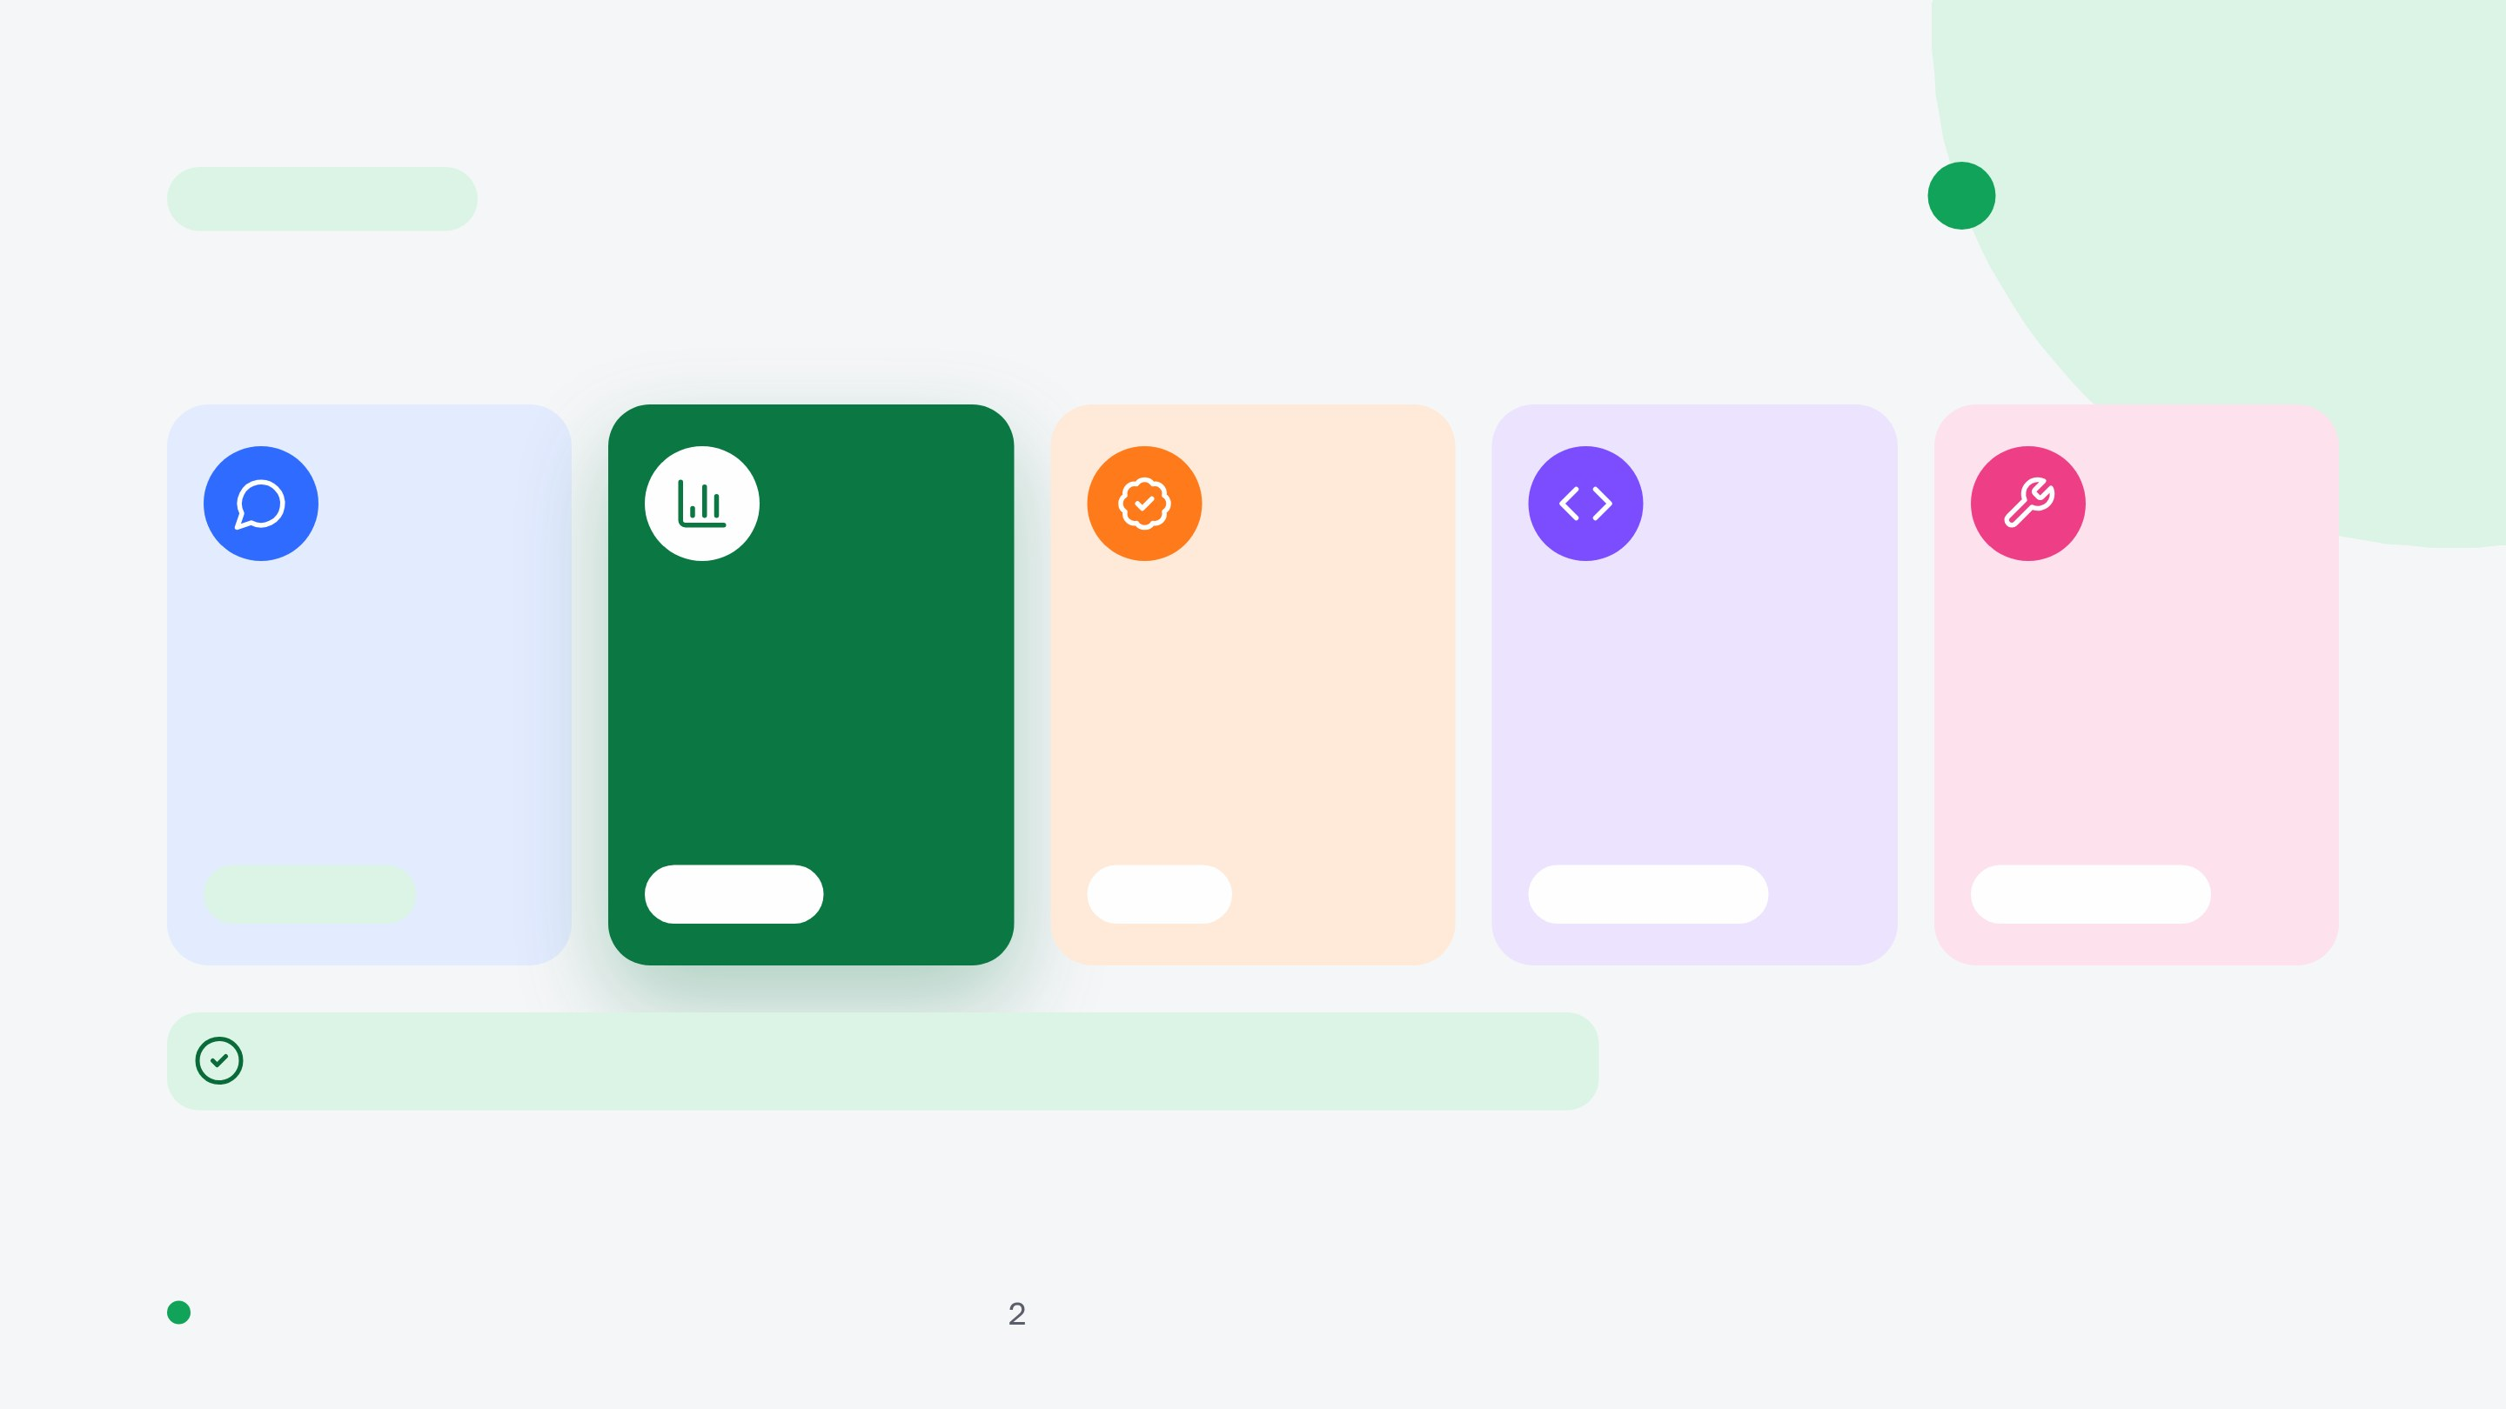
Команда курса
Команда растёт
Ассистент
Аналитик
Редактор
Агент
Архитектор
отвечает и объясняет
разбирает документы
доводит до качества
делает работу сам
ведёт ваш проект
Урок 3 · свой помощник
Урок 1 · чат
Урок 2 · файлы
Модуль · сайт
Модуль · проект
в команде
сегодня
скоро
по желанию
по желанию
Из урока 1 всё остаётся: формула, уточнение, проверка, светофор
Урок 2 · Аналитик
Книжка 2, «Паспорт урока»
Notes:
ГОВОРИТЕ:
Напомню, где мы. Ассистент у вас уже есть: формула запроса, уточнение, проверка ответа и светофор. Сегодня Аналитик. Всё, чему мы научились на первом уроке, остаётся. Теперь ИИ работает с вашим документом. На третьем уроке придёт Редактор, и мы соберём вашего собственного помощника.

Slide 3
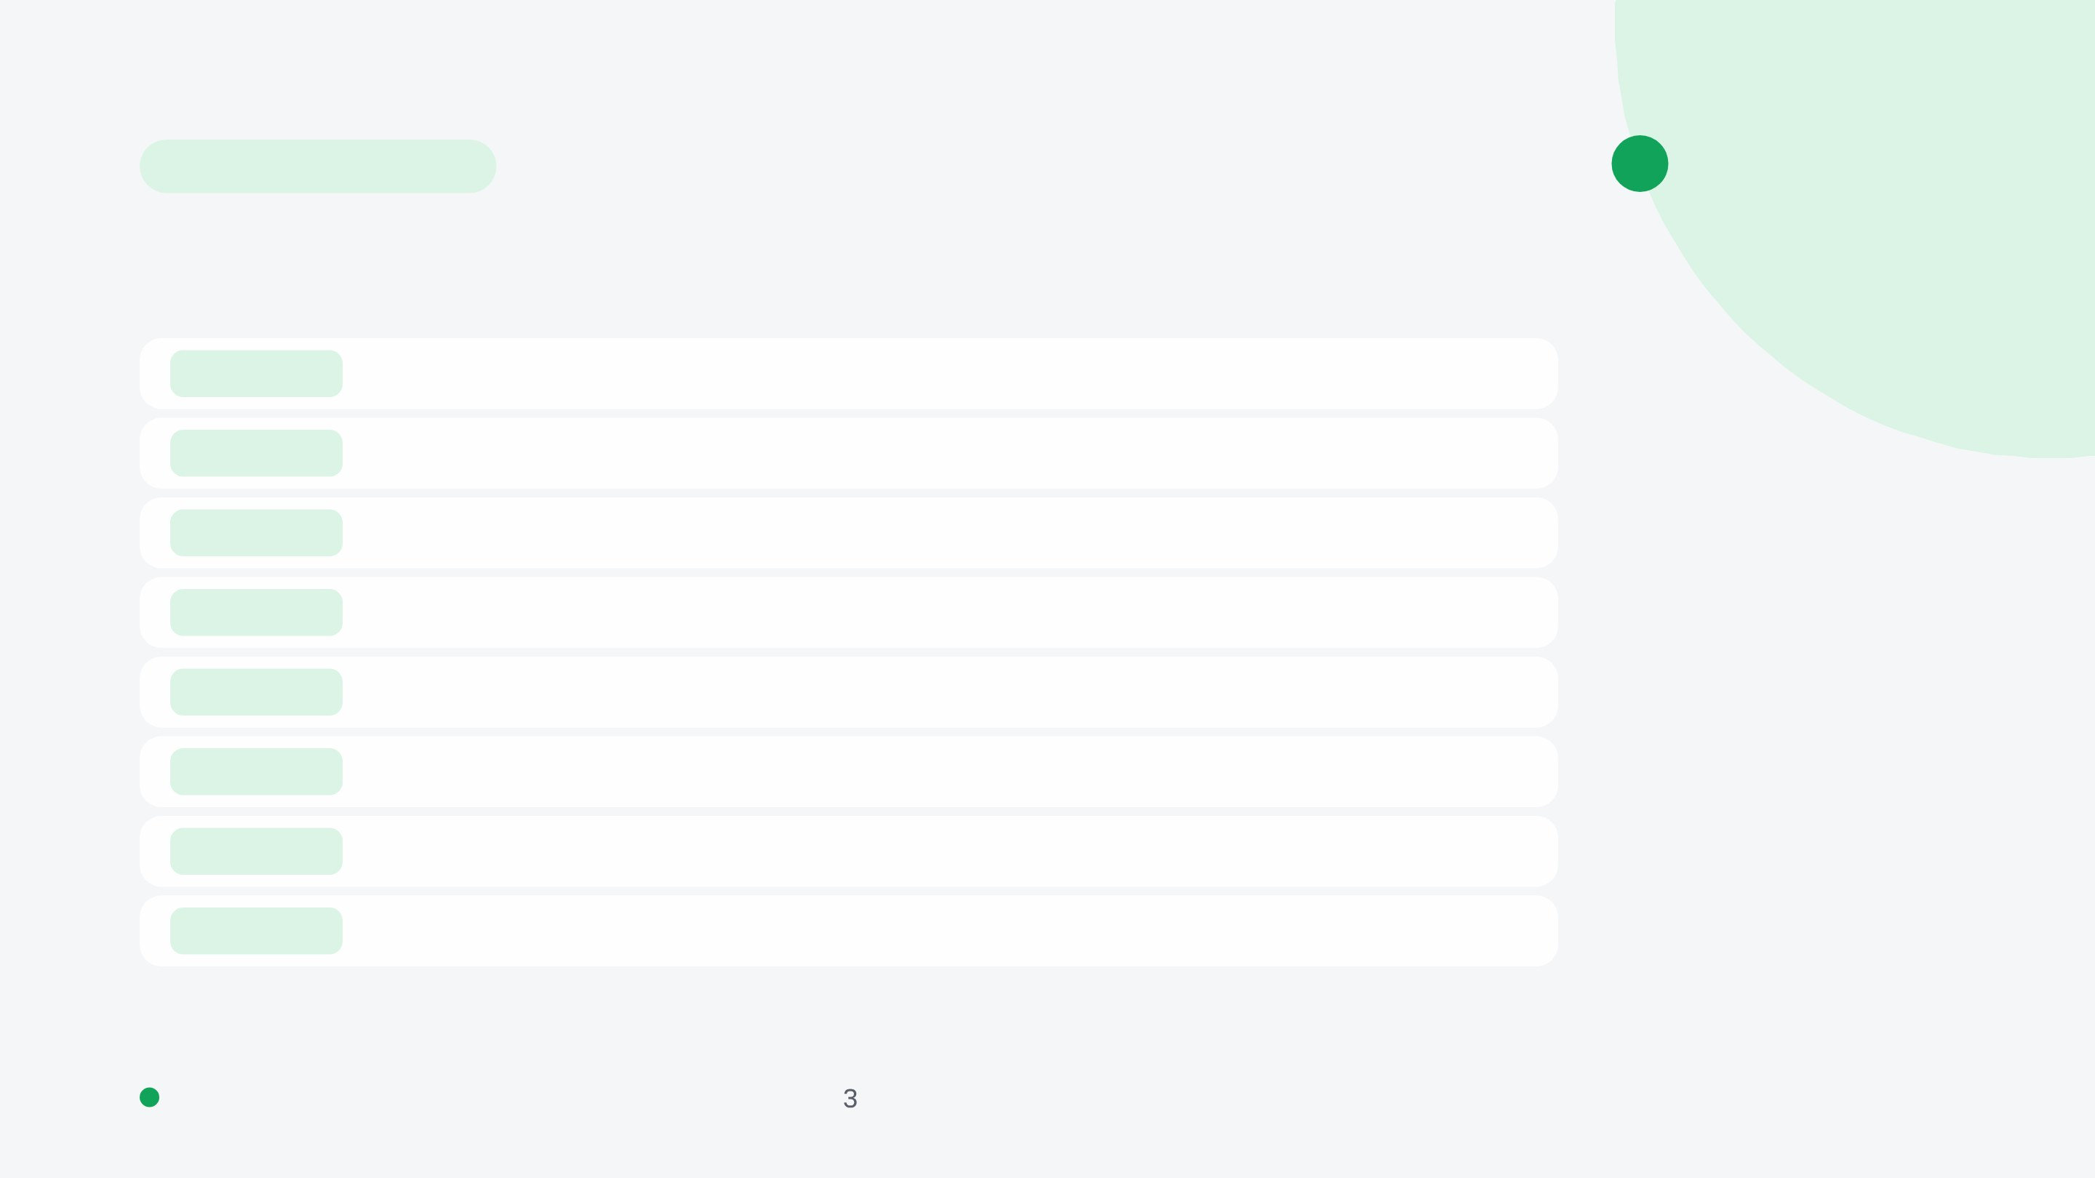
План урока · 90 минут
Что успеем сегодня
0–3
Старт
пропуск Аналитика и план
3–15
Разбор ДЗ 1
цифры группы, две работы, три ошибки
15–26
Два показа
договор и три КП за минуту
26–36
Как ИИ читает файлы
скан, таблица, длинный документ
36–44
Три правила Аналитика
пункт, «в документе нет», Excel
49–68
Ваш ход
15 минут на своём документе
68–79
Цифры и роли
пересчёт в Excel, шпаргалка
79–90
ДЗ и вопросы
задание, оценка, следующий урок
Урок 2 · Аналитик
Книжка 2, «Паспорт урока»
Notes:
ГОВОРИТЕ:
План на сегодня. Сначала разберём ваши домашние задания. Потом я покажу два примера на документах: договор и три коммерческих предложения. Разберёмся, какие файлы ИИ читает хорошо, а какие плохо, и выучим три правила Аналитика. После перерыва вы работаете на своём документе пятнадцать минут. Потом проверяем цифры в Excel, смотрим, что это значит для каждой роли, и домашнее задание.
Вопросы, как обычно, в чат. Я читаю его в конце каждого блока.

Slide 4
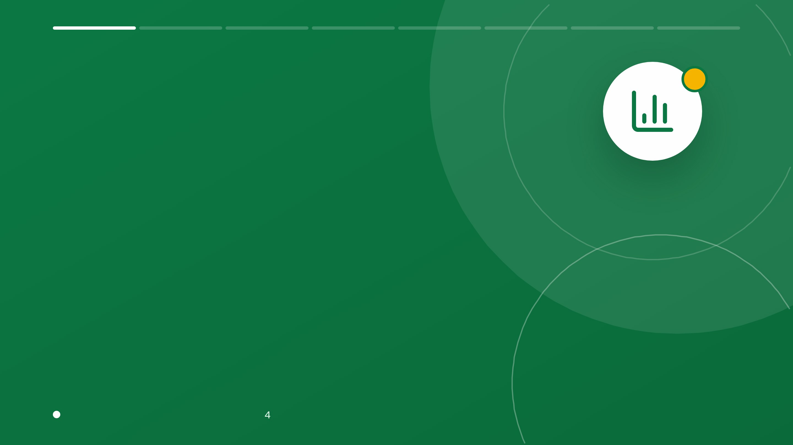
01
Что получилось в ДЗ 1
Зачем вам: увидеть, сколько времени группа уже сэкономила, и не повторять частые ошибки
Урок 2 · Аналитик
Книжка 2, гл. 2.1
Notes:
ГОВОРИТЕ:
Начнём с ваших работ. Спасибо всем, кто сдал. Я прочитал каждую и каждому отправил отзыв.

Slide 5
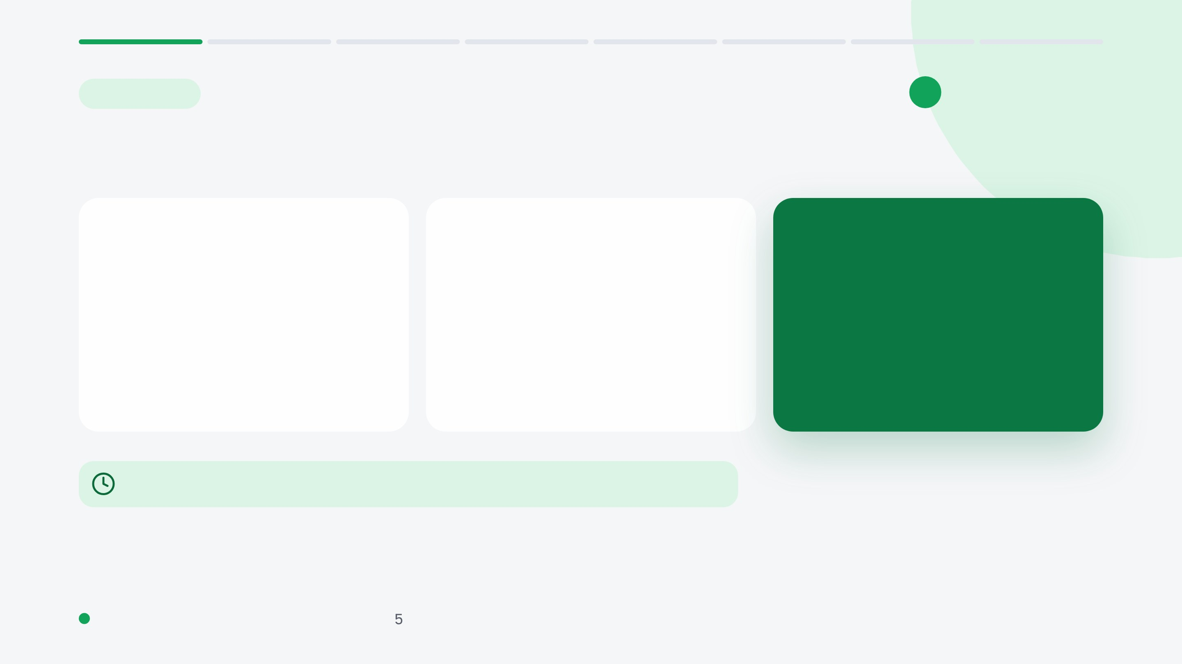
Разбор ДЗ 1
Что получилось у группы
СДАЛИ
ПО ФОРМУЛЕ
СЭКОНОМЛЕНО
[N]
[N]
[N] ч
человек из [N] прислали домашнее задание
промптов собраны из пяти частей
на задачах, которые вы и так бы делали
В чат: сколько минут сэкономили лично вы на рабочем задании?
Урок 2 · Аналитик
Книжка 2, гл. 2.1
Notes:
ДЕЛАЕТЕ: перед уроком впишите в слайд цифры из форм ДЗ 1.
ГОВОРИТЕ:
Немного цифр. Домашнее задание сдали [N] человек из [N]. У [N] из них промпт собран по формуле. И самое интересное: у тех, кто замерил время «без ИИ → с ИИ», вышло [N] сэкономленных часов на задачах, которые вы и так бы делали. Это ваши собственные оценки.
Напишите в чат, сколько минут сэкономили лично вы на рабочем задании. (прочитайте 3–4 ответа) Эти цифры мы будем копить до третьего урока.

Slide 6
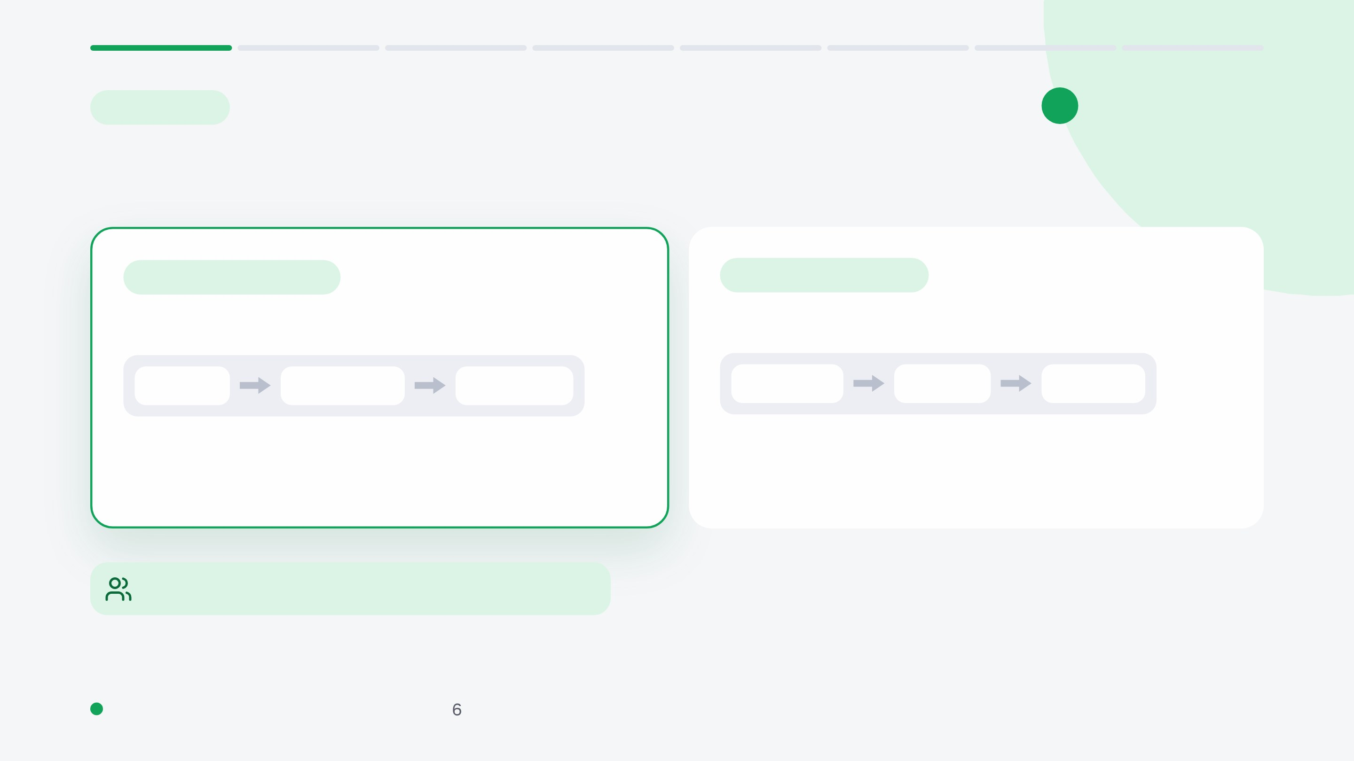
Разбор ДЗ 1
Две работы, которые стоит увидеть
Работа 1 · уточнение
Работа 2 · проверка
Одно уточнение сделало ответ рабочим
Проверка трёх фактов нашла ошибку
Промпт
Уточнение
Результат
Ответ ИИ
3 факта
Находка
Смотрим, что автор попросил исправить и как изменился ответ
И что было бы, если отдать ответ как есть
Показываю с согласия авторов и без имён
Урок 2 · Аналитик
Книжка 2, гл. 2.1
Notes:
ДЕЛАЕТЕ: покажите 2 работы с согласия авторов, без имён. Для каждой: задача, первый промпт, уточнение, результат.
ГОВОРИТЕ:
Две работы, на которых хорошо видно, как это работает. (первая работа) Посмотрите на первый промпт: [что в нём было]. А вот уточнение: [что автор попросил исправить]. После него ответ стал [что изменилось]. Это ровно тот цикл, который мы тренировали: запрос, уточнение, проверка.
(вторая работа) Здесь автор проверил три факта и нашёл, что [что нашёл]. Если бы он отдал ответ как есть, [последствие].

Slide 7
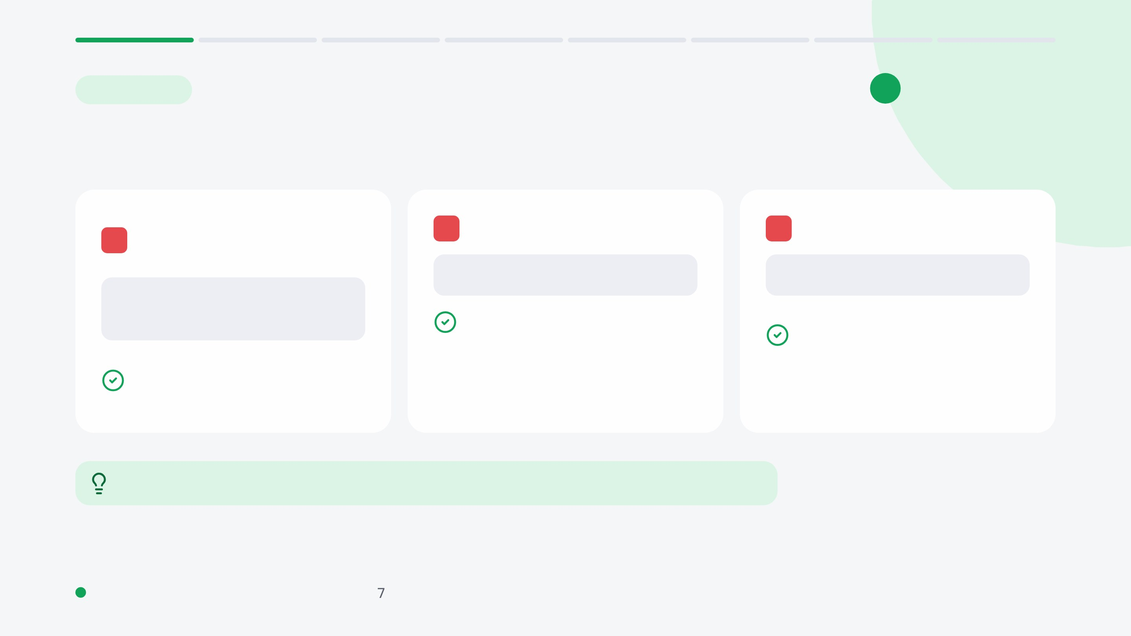
Разбор ДЗ 1
Три частые ошибки первой недели
Промпт без контекста
2
Принят первый ответ
3
Проверка на глаз
1
«Сделай лучше»
«Вроде всё правильно»
«Напиши письмо поставщику»
Что не так и как надо
Открыть источник и сверить цифру
Кто поставщик, что случилось, чего хотите
Документ закрывает все три: в нём и контекст, и источник для проверки
Урок 2 · Аналитик
Книжка 2, гл. 2.1
Notes:
ГОВОРИТЕ:
И три ошибки, которые встречались чаще всего. Это нормальные ошибки первой недели, они были почти у всех.
Первая: промпт без контекста. «Напиши письмо поставщику», и всё. ИИ не знает, кто поставщик, что случилось и чего вы хотите, поэтому пишет общие слова.
Вторая: приняли первый ответ. Уточнение было формальным: «сделай лучше». Работает уточнение с «что не так и как надо».
Третья: проверка «на глаз». «Вроде всё правильно». Проверить значит открыть источник и сверить конкретную цифру или факт.
Напишите в чат цифру: какую из трёх ошибок вы узнали у себя? (прочитайте ответы) Сегодня мы закроем все три, потому что работать будем с документом: в нём и контекст, и источник для проверки.

Slide 8
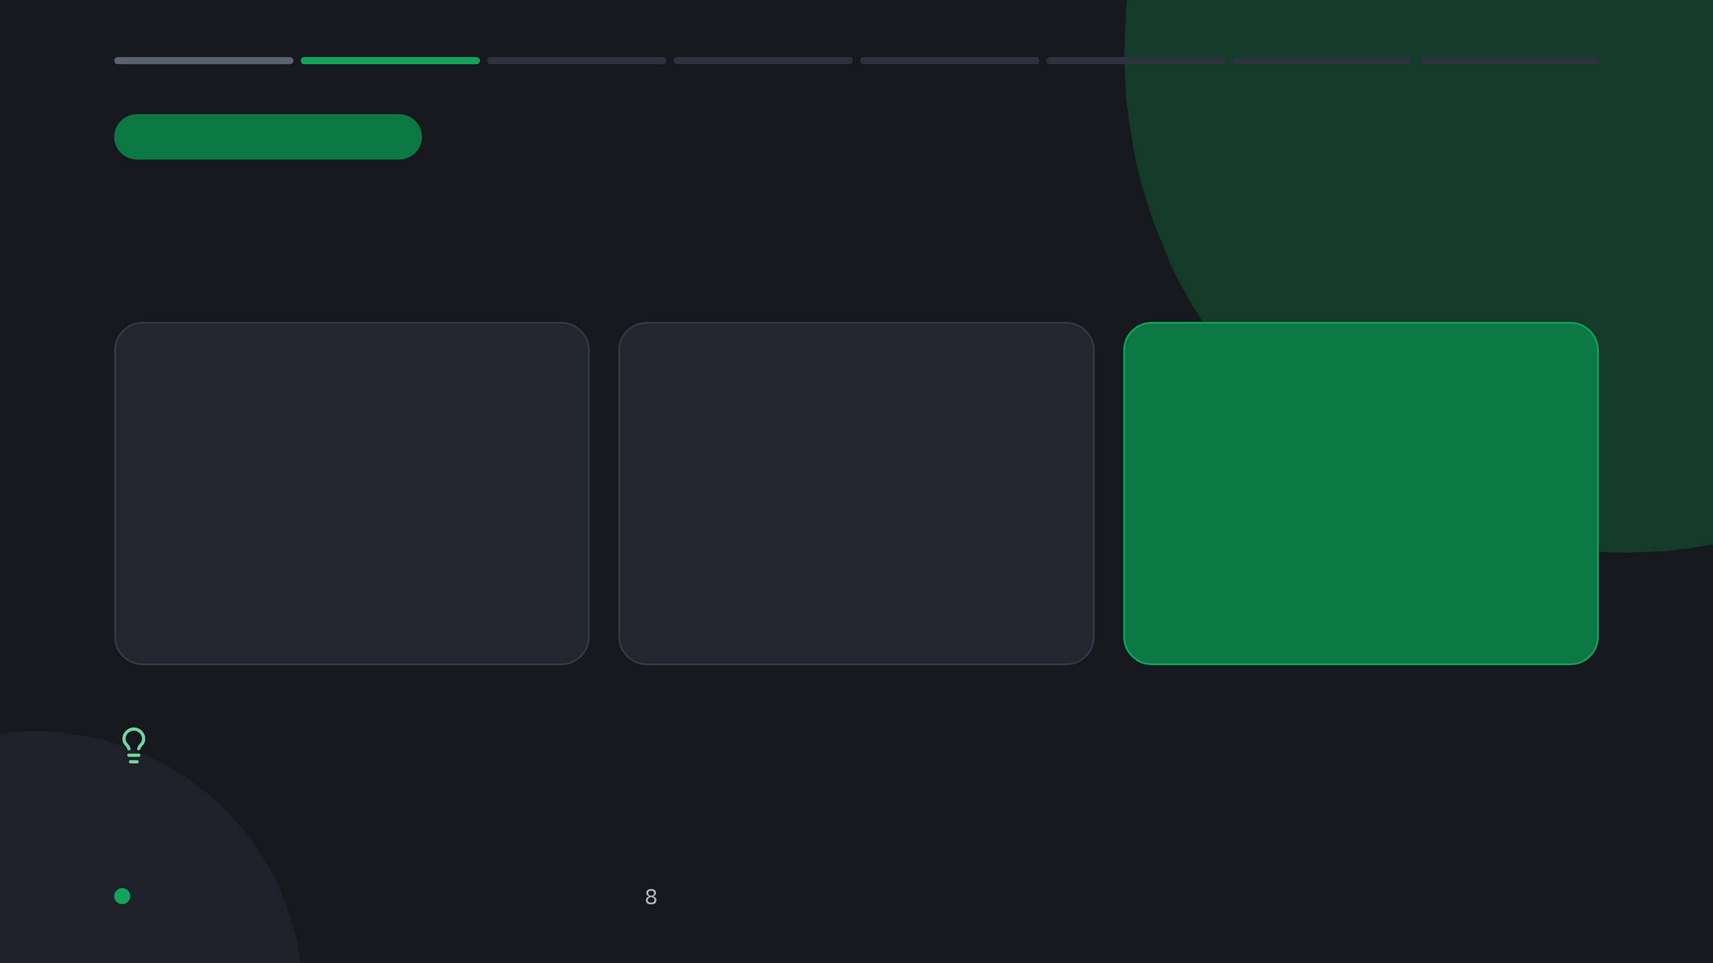
Вау‑демо 1 · показываю
Договор за минуту
01 · берём
02 · просим
03 · получаем
Договор поставки № 47/11
Найти, что невыгодно покупателю
Риски с номерами пунктов
Три страницы, Word. Уже обезличен: «Компания А» и «Компания Б»
Таблицей: пункт, что написано, риск, что предложить
Каждый вывод можно сверить с договором
Главное в промпте: «Ссылайся только на пункты этого договора. Чего в договоре нет, пиши „в договоре нет“»
Урок 2 · Аналитик
Книжка 2, промпт П‑2.1
Notes:
ДЕЛАЕТЕ: переключитесь в браузер, в DeepSeek новый чат. Нажмите скрепку, прикрепите `dogovor-postavki-47-11.docx`, вставьте промпт П‑2.1 и отправьте.
Промпт:
«Ты — юрист со стороны покупателя. Найди в договоре условия, невыгодные для покупателя. Ответ — таблица: пункт · что написано · чем рискует покупатель · что предложить поставщику. Ссылайся только на пункты этого договора. Чего в договоре нет — пиши „в договоре нет“.»
ГОВОРИТЕ:
Первый пример. Это договор поставки складского оборудования на три страницы. Компании и цифры вымышленные, документ уже обезличен: вместо названий «Компания А» и «Компания Б», реквизиты удалены. Был жёлтым, после обезличивания стал зелёным.
Представьте, что этот договор пришёл вам от поставщика вечером, а подписать надо завтра. Прикрепляю файл… прошу найти, что в нём невыгодно покупателю, и обязательно со ссылкой на пункт.
(пока идёт ответ) Вопрос в чат: какой пункт договора вы бы проверили первым? Сроки, оплату, приёмку? И обратите внимание на последние две строки промпта. Они важнее всего остального, к ним вернёмся через двадцать минут.

Slide 9
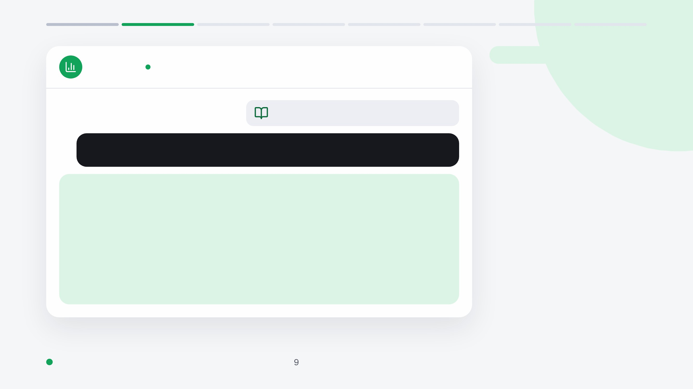
Проверяю
Аналитик
в сети
20 секунд на два пункта
dogovor-postavki-47-11.docx
3 страницы
Открываю 4.1: «в течение одного рабочего дня». Совпало
Найди невыгодные для покупателя условия, у каждого номер пункта
Фрагмент ответа
ИИ даёт первый проход. К юристу вы идёте с вопросами
Пункт
Что написано
Риск
2.2
Предоплата 100 % за 5 дней
Деньги ушли до поставки
3.2
Срок сдвигается на 30 дней
Склад ждёт ещё месяц
4.1–4.2
Приёмка за 1 рабочий день
Скрытый брак не вернуть
6.1, 6.2
Неустойка 0,5 % против 0,01 %
Ответственность неравная
Урок 2 · Аналитик
Книжка 2, гл. 2.2 · промпт П‑2.1
Notes:
ДЕЛАЕТЕ: покажите ответ DeepSeek. Откройте договор и сверьте вслух 2 пункта, например 4.1 и 6.2.
ГОВОРИТЕ:
Вот таблица. Предоплата сто процентов, пункт 2.2. Поставщик может сам перенести срок на месяц, пункт 3.2. Приёмка за один день, и после этого претензии даже по скрытым недостаткам не принимаются, пункты 4.1 и 4.2. Неустойка: покупатель платит 0,5 % в день, а поставщик 0,01 % в день и не больше 1 % всего.
Теперь проверяю. Открываю пункт 4.1… да, «в течение одного рабочего дня». Пункт 6.2… совпадает. Проверка заняла двадцать секунд, потому что у каждого вывода есть номер пункта.
Юрист прочитал бы этот договор за полчаса и нашёл бы то же самое, и ещё больше. ИИ не заменяет юриста. Он даёт вам первый проход за минуту, и к юристу вы идёте уже с конкретными вопросами.

Slide 10
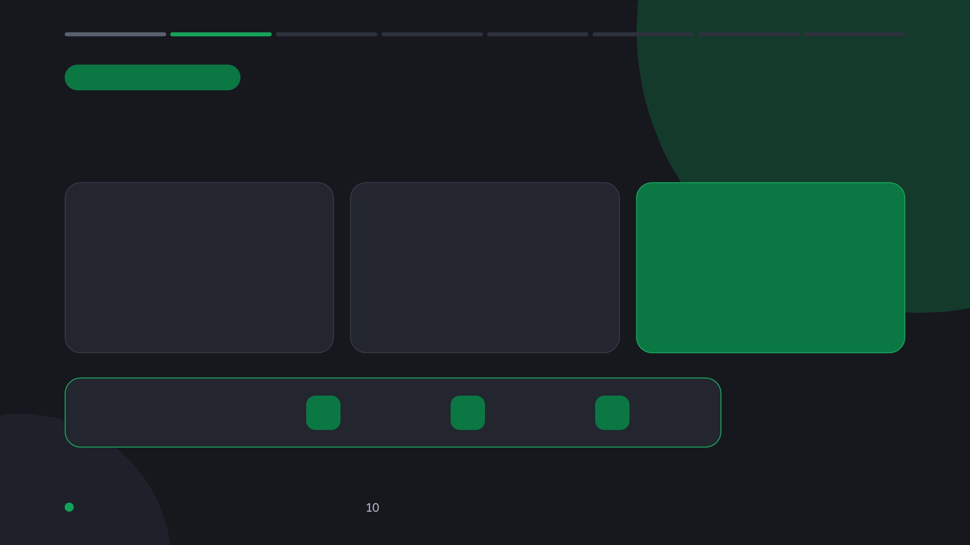
Вау‑демо 2 · показываю
Три КП на погрузчик
01 · берём
02 · просим
03 · получаем
Три КП на один погрузчик
Сравнить таблицей
Сравнение и вопросы
Пересчитать итоги и найти, чего не хватает
Каждому поставщику свои
Те самые «ждём 3 КП» с фото заметок урока 1
Опрос в чат: какое КП выгоднее?
В
Г
Д
2 734 000
2 480 000
2 640 000
Урок 2 · Аналитик
Книжка 2, промпт П‑2.2
Notes:
ДЕЛАЕТЕ: покажите на экране три КП по очереди, по 5 секунд на каждое. Спросите группу. Затем в DeepSeek новый чат, прикрепите три файла КП, вставьте промпт П‑2.2 и отправьте.
Промпт:
«Сравни три коммерческих предложения таблицей: цена с НДС, что входит в комплект, срок, оплата, гарантия, сервис. Пересчитай итог каждого КП по строкам и отметь, если он не сходится. Отдельно: что не указано и какие вопросы задать каждому поставщику.»
ГОВОРИТЕ:
Второй пример, для закупщиков и не только. Помните фото заметок с первого урока? Там было «ТЗ на погрузчик, ждём 3 КП». Вот они пришли. Три предложения на электрический погрузчик от трёх компаний.
Вопрос в чат, пока я загружаю: какое предложение выгоднее? Напишите В, Г или Д. Смотрите на итоговую цену.
(прочитайте ответы) Многие выбрали Г, у него самая низкая цифра. Посмотрим, что скажет Аналитик.

Slide 11
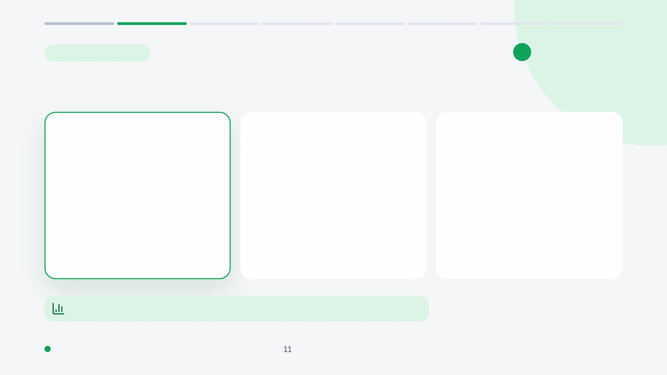
Что нашёл Аналитик
Три ловушки в трёх КП
КП Г · ИТОГ
КП Г · КОМПЛЕКТ
КП Д · НДС
2 498 400
АКБ не входит
3 220 800
по строкам, а в КП написано 2 480 000
с НДС, а в КП 2 640 000 без НДС
Самое дешёвое КП без самой дорогой детали. Цену батареи надо запросить
Ошибка на 18 400 ₽
С НДС дороже КП В
Сначала приводим цены к одному виду. Итоги пересчитаем в Excel
Урок 2 · Аналитик
Книжка 2, гл. 2.2 · промпт П‑2.2
Notes:
ГОВОРИТЕ:
Вот сравнение, и в нём три ловушки.
Первая: в КП Г итог не сходится. Если сложить строки, получается 2 498 400, а в предложении написано 2 480 000. Ошибка на 18 400 рублей.
Вторая: в КП Г нет аккумулятора, он «по отдельному запросу». То есть самое дешёвое предложение без самой дорогой детали.
Третья: КП Д указано без НДС. С НДС это 3 220 800, дороже КП В. А КП Г без батареи пока вообще не с чем сравнить.
Самое дешёвое нельзя выбрать, пока цены не приведены к одному виду. ИИ это увидел за минуту и составил вопросы каждому поставщику. А итоговые цифры мы ещё пересчитаем в Excel, ближе к концу урока.
(если ИИ пропустил ловушку) Видите, ИИ не заметил [что]. Поэтому цифры и проверяем сами.

Slide 12
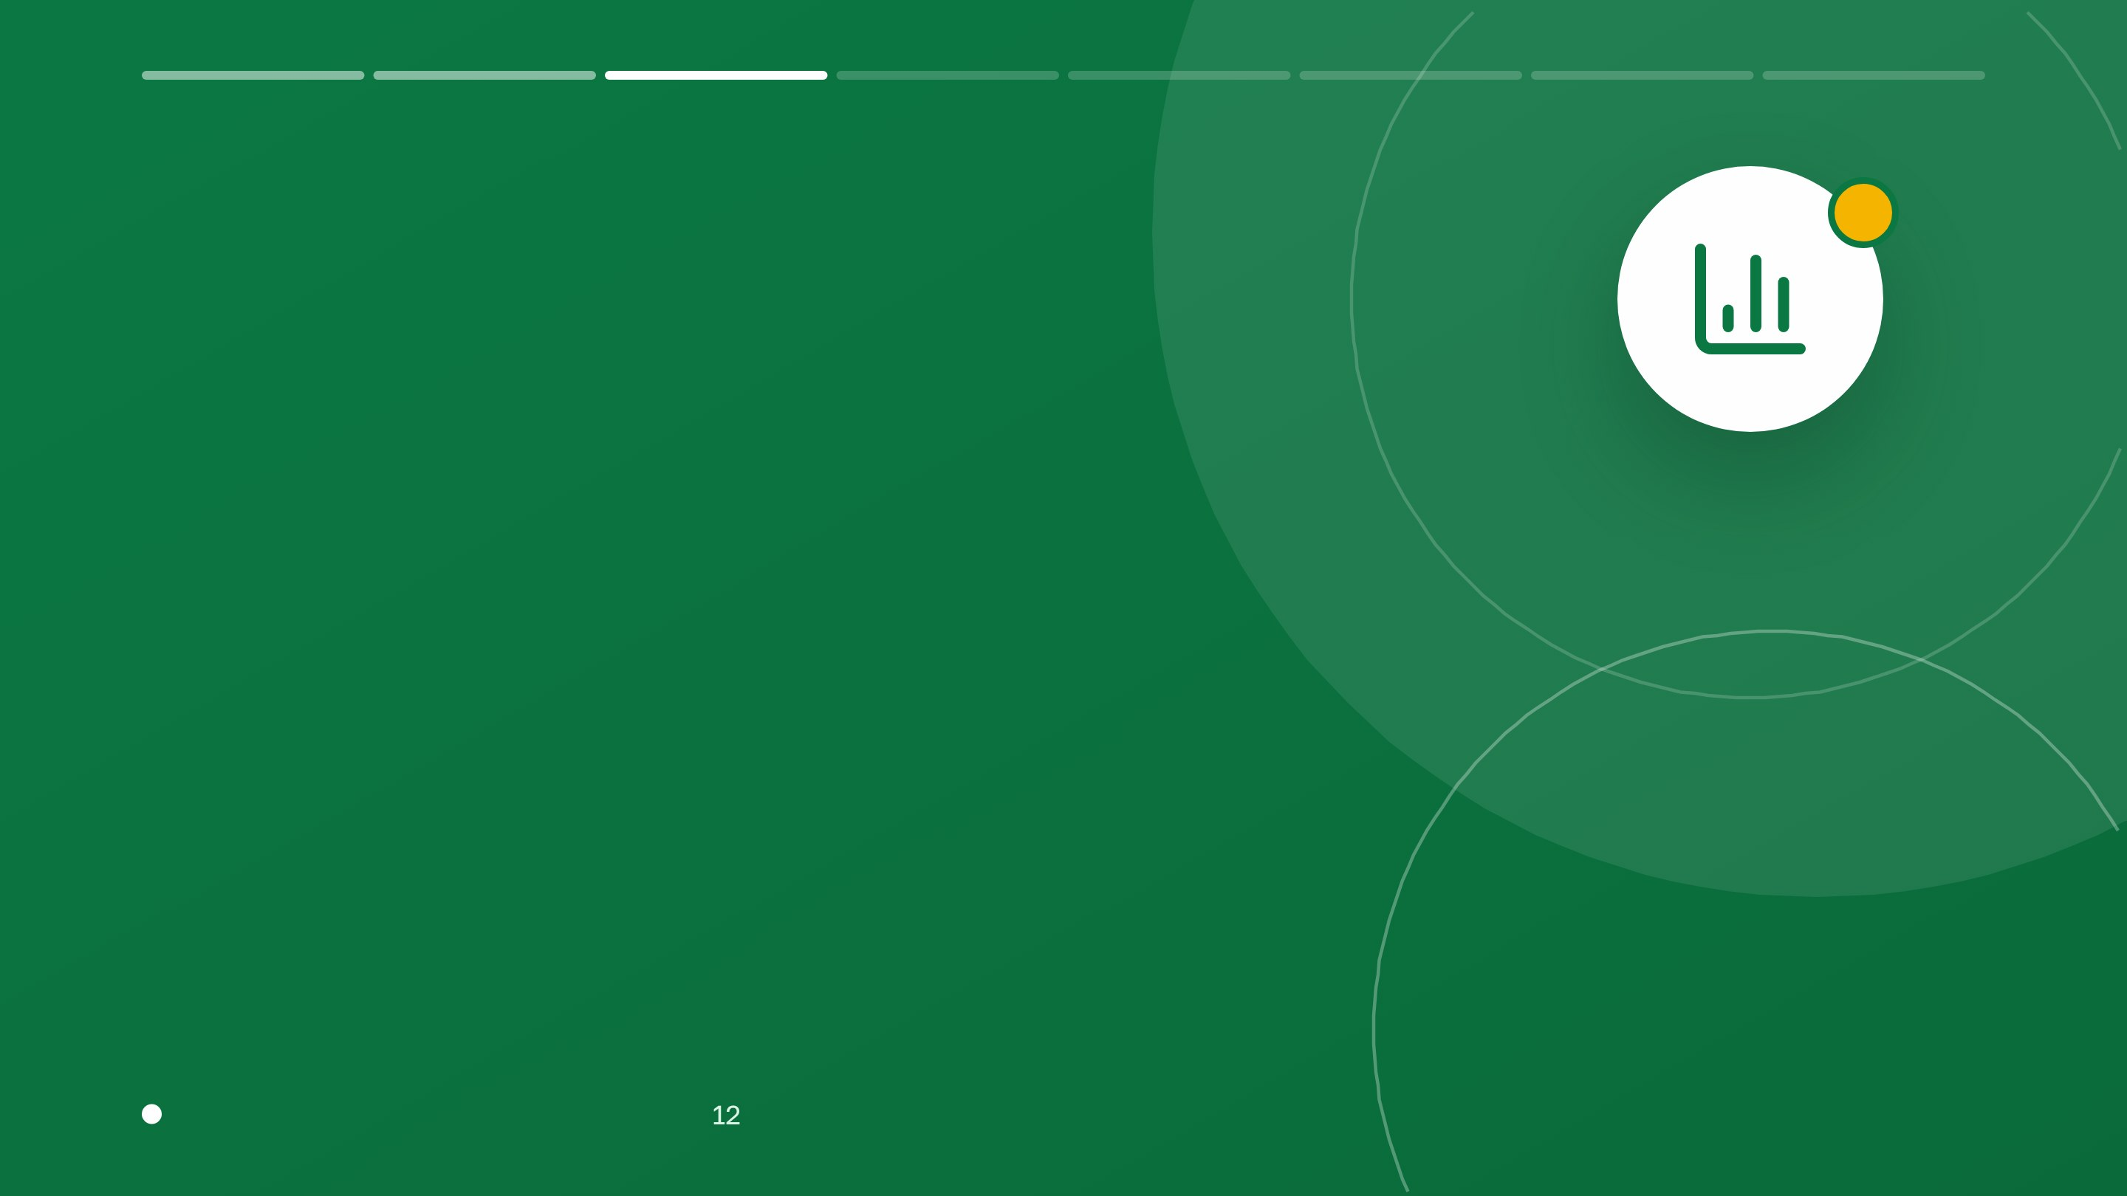
03
Как ИИ читает файлы
Зачем вам: знать, какие файлы ИИ читает хорошо и где он молча пропускает важное
Урок 2 · Аналитик
Книжка 2, гл. 2.3
Notes:
ГОВОРИТЕ:
Вы видели, как это выглядит. Теперь разберёмся, что происходит внутри и где здесь подвох.

Slide 13
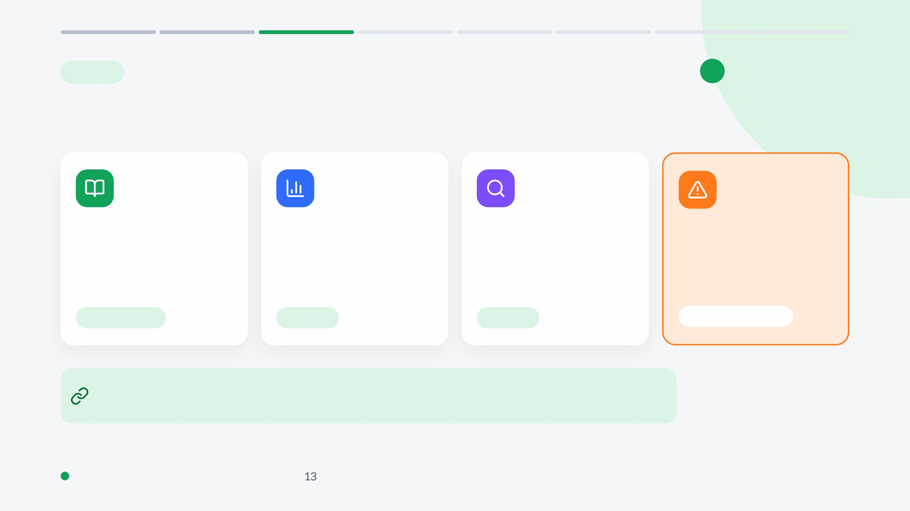
Файлы
Что читает Аналитик
Word и PDF с текстом
Таблицы Excel
Фото и почерк
Скан с печатями
Видит строки и столбцы
Сначала распознаёт картинку, как фото заметок
Печать поверх текста, подписи, правки ручкой
Текст лежит в файле готовым
лучше всего
хорошо
хорошо
ошибается чаще
Несколько файлов сразу? Назовите, где какой: «первый файл — договор, второй — спецификация»
Урок 2 · Аналитик
Книжка 2, гл. 2.3
Notes:
ГОВОРИТЕ:
DeepSeek принимает почти всё, с чем вы работаете. Документы Word и PDF с текстом он читает лучше всего, там текст лежит в файле готовым. Таблицы Excel тоже читает, вместе со строками и столбцами. Сканы и фотографии он сначала распознаёт как картинку, как фото заметок на прошлом уроке. Почерк и печатный текст на фото он разбирает хорошо, но на сканах с печатями, подписями и правками ручкой ошибается чаще.
Можно прикрепить несколько файлов сразу, как три КП. Тогда в промпте называйте, где какой: «первый файл — договор, второй — спецификация».

Slide 14
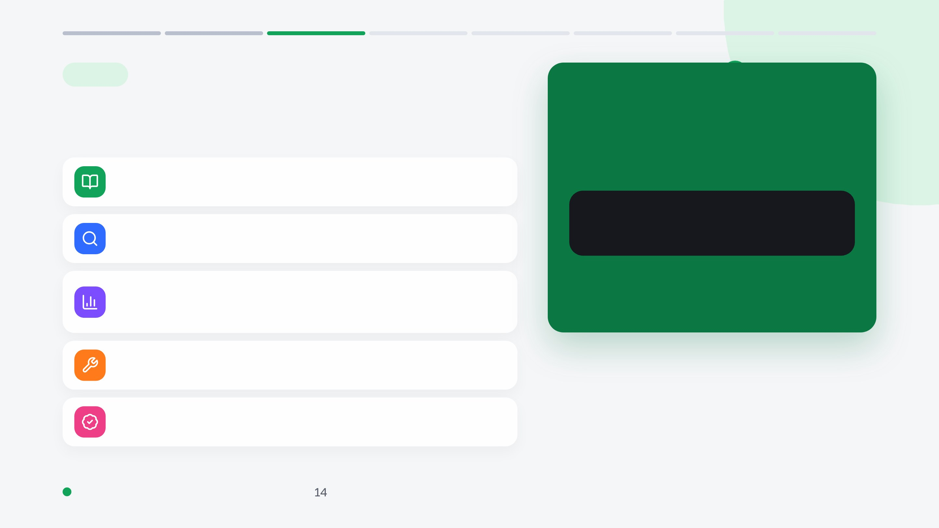
Файлы
ИИ не скажет «я не прочитал приложение»
Что теряется по дороге
Он ответит по тому, что прочитал. Спросите отдельно:
Приложения, вставленные картинкой
Что написано в Приложении 1? Перечисли его строки
Мелкий шрифт и сноски
Пусто или странно? Вставьте приложение текстом
Таблицы в сканах: цифра уезжает в чужую колонку
Правки на полях и зачёркивания
Колонтитулы и штампы
Урок 2 · Аналитик
Книжка 2, гл. 2.3
Notes:
ГОВОРИТЕ:
Теперь о том, что ИИ может не увидеть, и вы об этом не узнаете.
Приложения, вставленные в документ картинкой. Мелкий шрифт и сноски. Таблицы в сканах: строки могут съехать, и цифра встанет не в ту колонку. Рукописные правки на полях и зачёркивания. Колонтитулы и штампы.
ИИ не скажет «я не прочитал приложение». Он ответит по тому, что прочитал. Поэтому, если в документе важно приложение, спросите отдельно: «Что написано в Приложении 1? Перечисли его строки». Если ответ пустой или странный, вставьте приложение текстом.

Slide 15
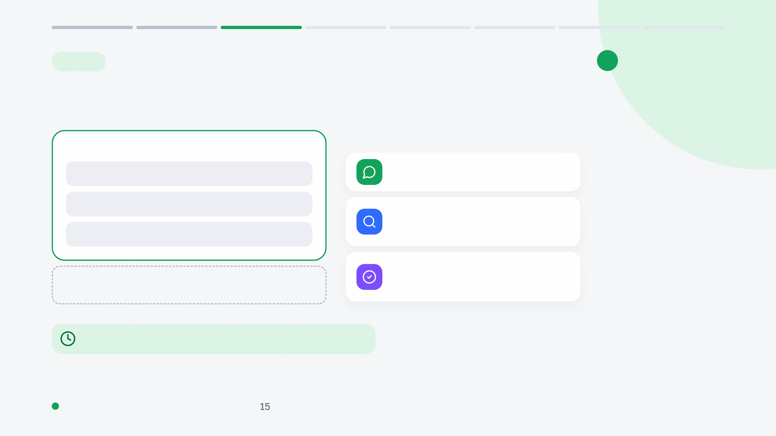
Файлы
Длинный документ
Как работать
«РАБОЧИЙ СТОЛ» ИИ ИЗ УРОКА 1
Договор, 3 страницы: помещается целиком
Один документ, один чат
Ваш вопрос
Спрашивайте по разделам: «разбери раздел 5»
Ответ ИИ по пунктам
В конце: «перечисли разделы, которые видел»
Регламент на 100 страниц может не поместиться: ИИ ответит по части
Ответы поплыли? Новый чат, документ заново
Урок 2 · Аналитик
Книжка 2, гл. 2.3
Notes:
ГОВОРИТЕ:
Помните «рабочий стол» из первого урока? У ИИ ограниченная память на один разговор. Договор на три страницы помещается легко. Регламент на сто страниц может не поместиться целиком, и тогда ИИ будет отвечать по части документа.
Что делать с длинным документом. Первое: один документ — один чат. Второе: спрашивайте по разделам, «разбери раздел 5». Третье: в конце попросите ИИ перечислить разделы, которые он видел. Если какого‑то нет, значит, до него ИИ не дочитал.
И ещё: в длинном чате ИИ начинает «забывать» начало. Если ответы поплыли, откройте новый чат и загрузите документ заново.

Slide 16
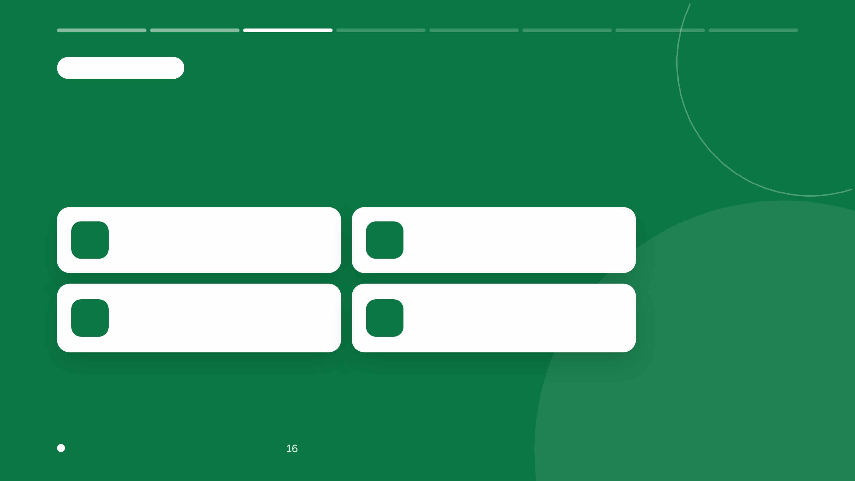
Опрос · ответ в чат
Какой файл ИИ прочитает хуже всего?
A
Договор в Word
B
Таблица Excel со сметой
C
Скан договора с печатями и правками
D
Фото страницы блокнота
Напишите в чат одну букву
Урок 2 · Аналитик
Книжка 2, гл. 2.3
Notes:
ДЕЛАЕТЕ: дайте 30 секунд, затем назовите правильный ответ.
ГОВОРИТЕ:
Короткий вопрос, ответ буквой в чат. Какой файл ИИ прочитает хуже всего? A: договор в Word. B: таблица Excel со сметой. C: скан договора с печатями и правками ручкой. D: фото страницы блокнота.
(после ответов) Самый трудный вариант C. На скане сразу всё сложное: печать поверх текста, подписи, правки ручкой. D тоже непростой, почерк бывает разный, но на чистом листе без печатей ИИ обычно справляется лучше. Если у вас скан, проверяйте особенно внимательно и при возможности ищите исходник в Word.

Slide 17

04
Три правила Аналитика
Зачем вам: ответ ИИ можно проверить за минуту и отдать дальше
Урок 2 · Аналитик
Книжка 2, гл. 2.4
Notes:
ГОВОРИТЕ:
Три правила, которые превращают ответ ИИ из «вроде похоже» в то, что можно проверить и отдать дальше.

Slide 18
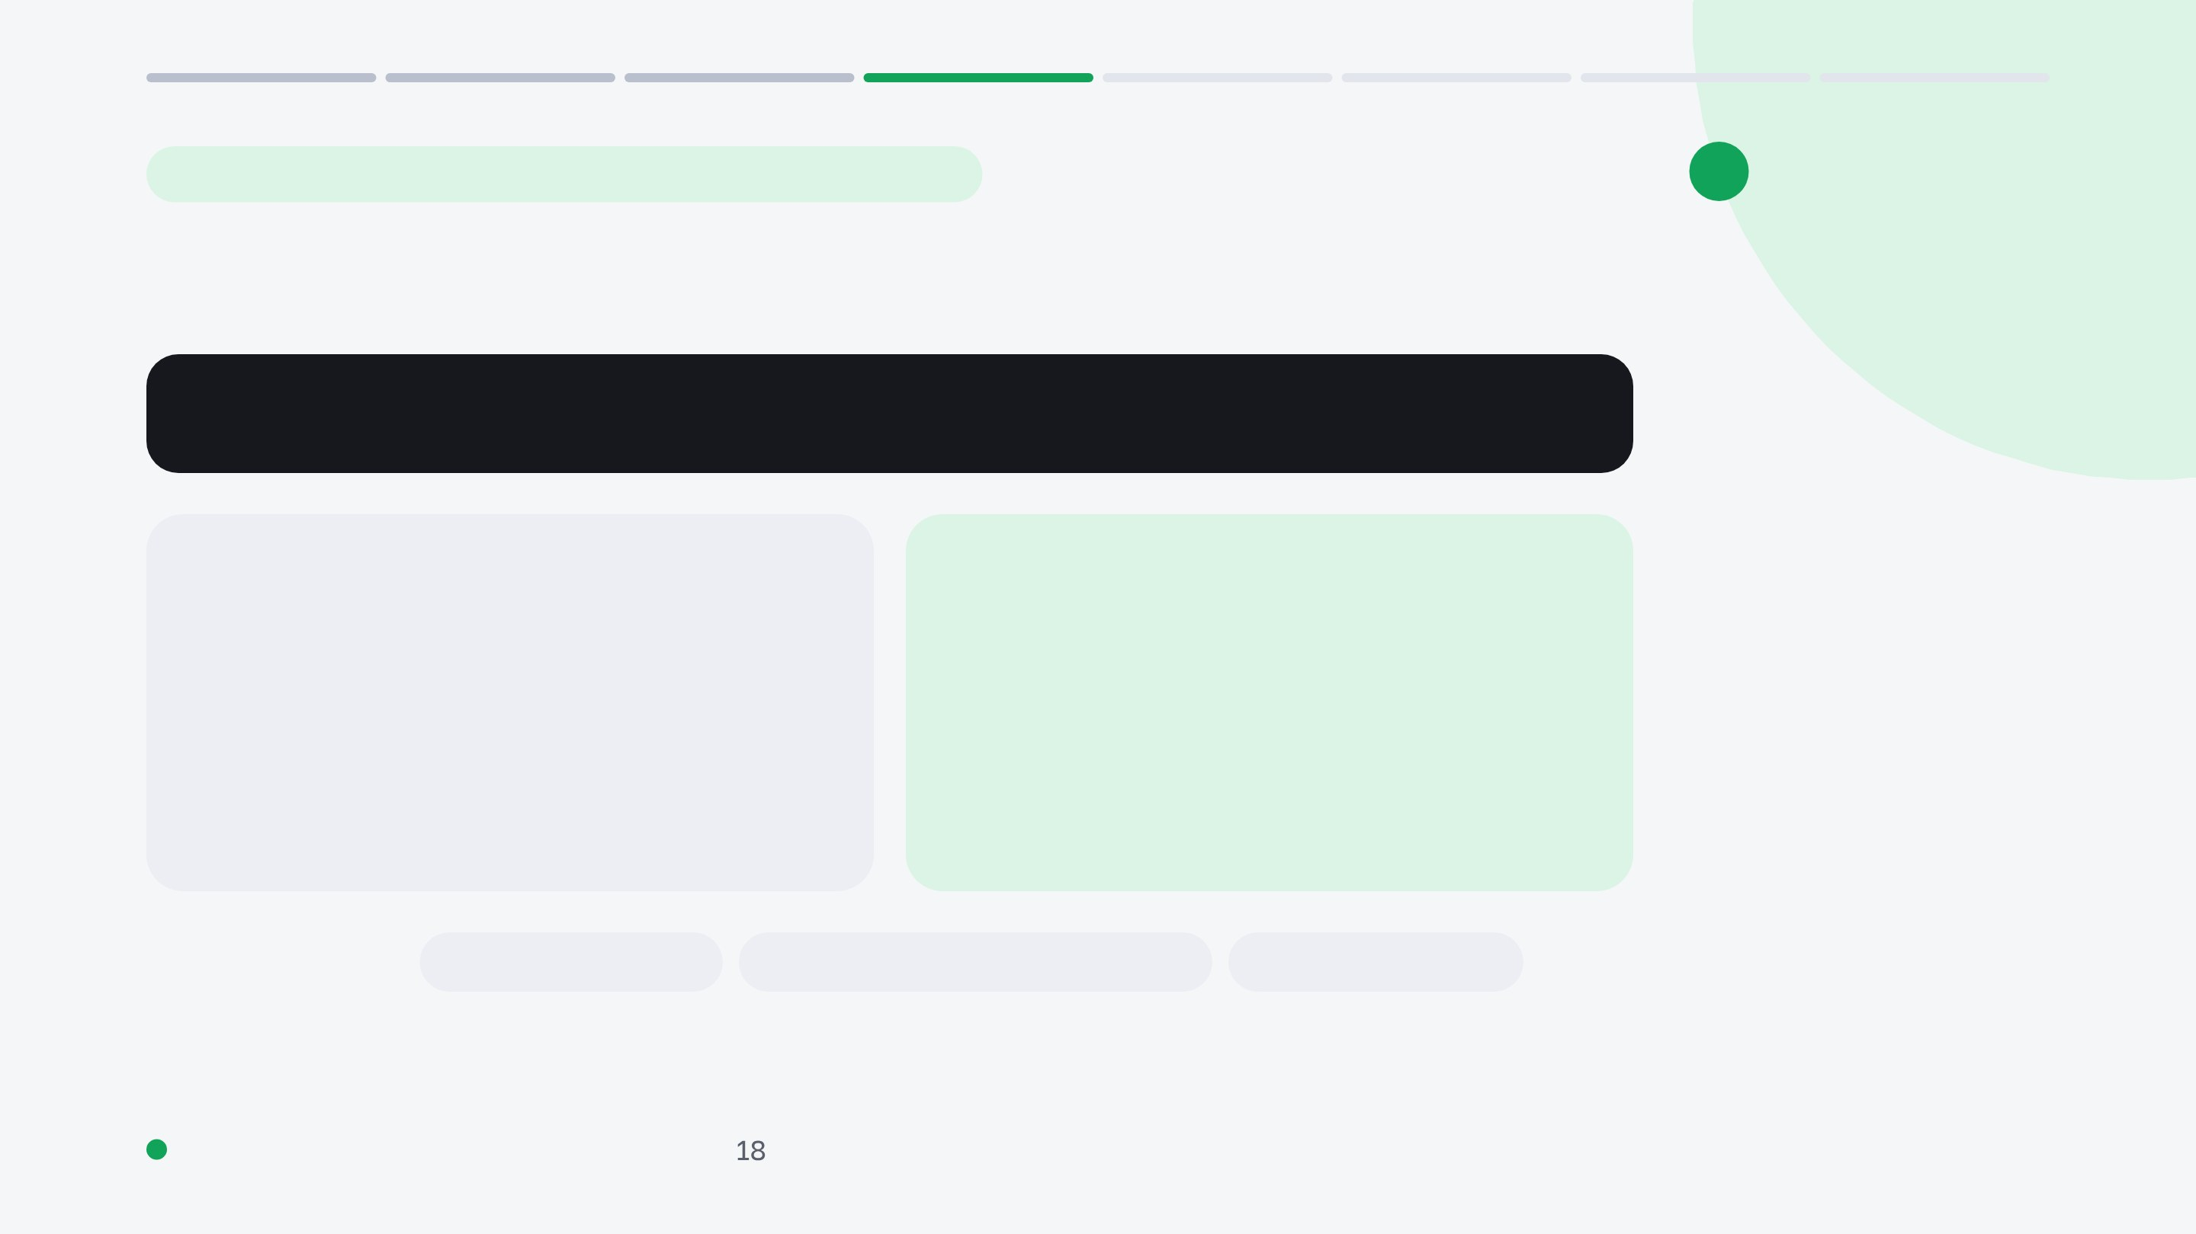
Правило 1 · только по документу, со ссылкой на пункт
Нет номера пункта, нет вывода
Отвечай только по документу. У каждого вывода укажи номер пункта
БЕЗ ПРАВИЛА
С ПРАВИЛОМ
«По закону покупатель имеет право…»
«П. 4.1: приёмка за 1 рабочий день»
ИИ смешал договор со своими знаниями. В договоре такого нет
Открыли пункт 4.1 и сверили за секунды
ГДЕ ССЫЛАТЬСЯ
договор → пункт
таблица → строка и столбец
PDF → страница
Урок 2 · Аналитик
Книжка 2, гл. 2.4
Notes:
ГОВОРИТЕ:
Первое правило: «отвечай только по документу и у каждого вывода указывай пункт».
Без этой фразы ИИ смешивает документ со своими общими знаниями. Он может написать «по закону покупатель имеет право…», хотя в договоре этого нет. Со ссылкой на пункт вы проверяете вывод за секунды, как я проверил пункт 4.1. Нет номера — нет вывода.
Для таблиц то же самое: «указывай строку и столбец». Для длинных документов — «указывай страницу».

Slide 19
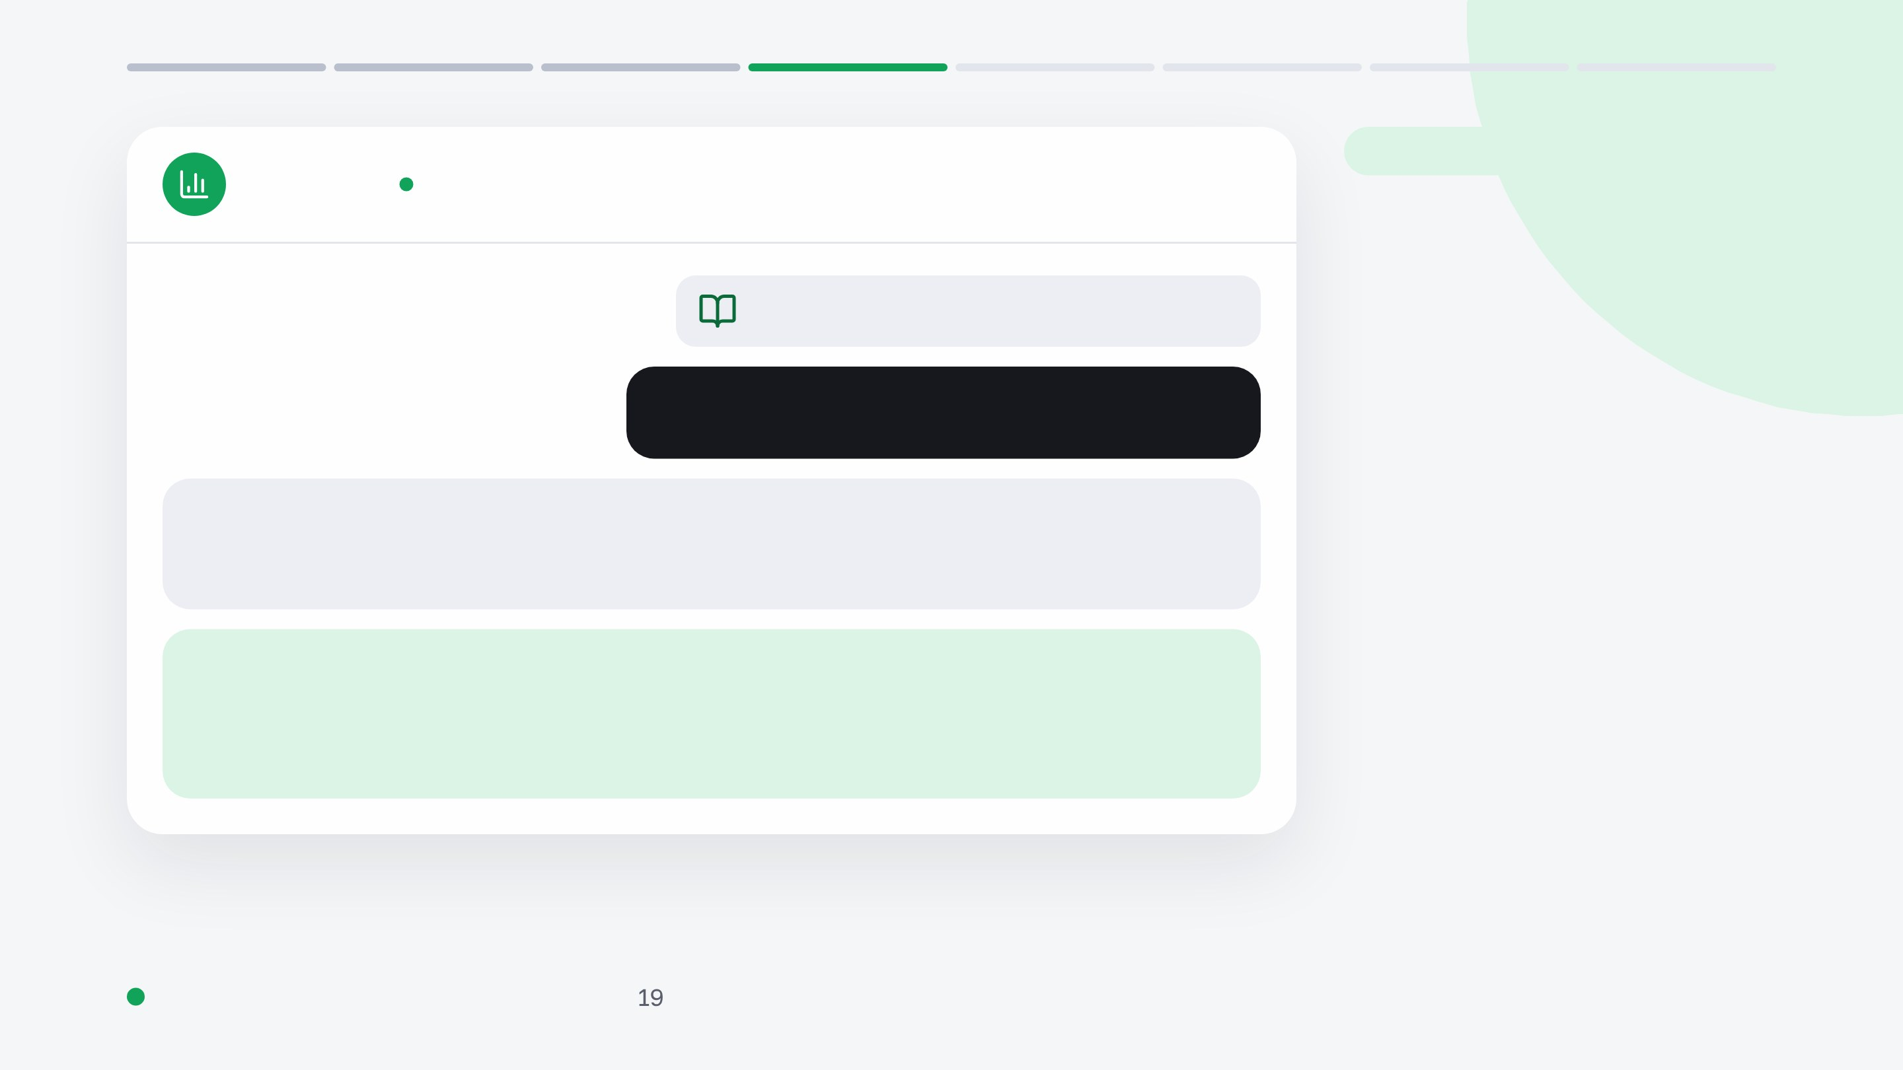
Правило 2
Аналитик
в сети
Чего нет, пишем «в документе нет»
dogovor-postavki-47-11.docx
3 страницы
Какой штраф за просрочку монтажа?
«В договоре нет» тоже находка: это условие надо добавить
Без правила
«Штраф 0,1 % за каждый день просрочки». Звучит разумно, и это выдумка
Часто самое важное в договоре то, чего в нём нет
С правилом
В договоре нет. Срок монтажа есть в п. 3.4, а неустойка п. 6.2 только за просрочку поставки
Урок 2 · Аналитик
Книжка 2, гл. 2.4
Notes:
ГОВОРИТЕ:
Второе правило: «если в документе этого нет, пиши „в документе нет“».
Это та же защита от выдумки, что «не указано» в заметках на первом уроке. Спросите ИИ про штраф за просрочку монтажа. Срок монтажа в договоре есть, пункт 3.4, а штрафа за его нарушение нет: неустойка в пункте 6.2 только за поставку. Без этого правила он может придумать разумный штраф. С правилом он напишет «в договоре нет», и это ценная находка: значит, в договор надо добавить условие.
Часто самое важное в договоре именно то, чего в нём нет.

Slide 20
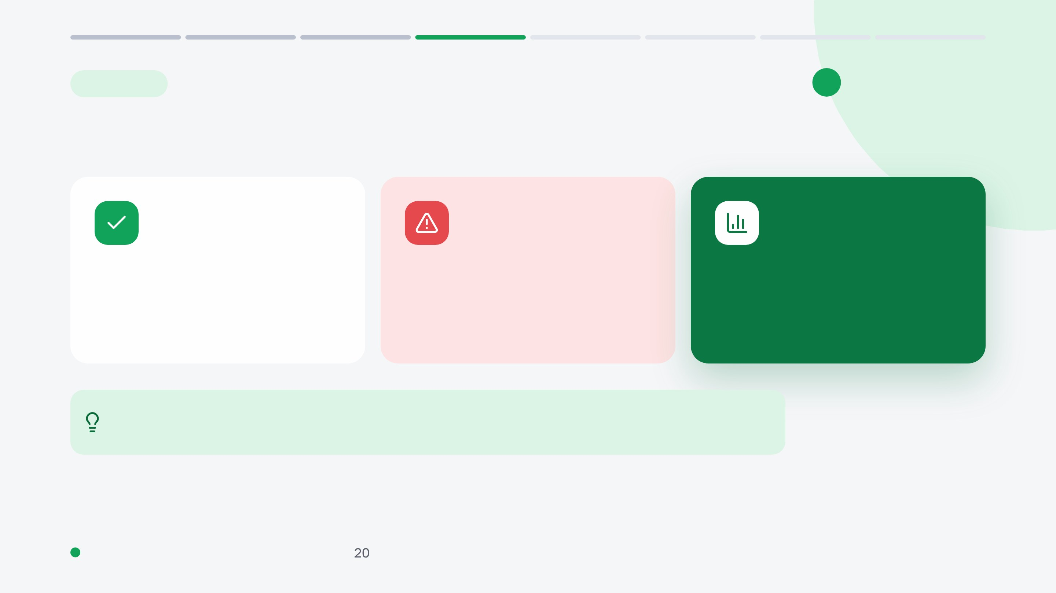
Правило 3
Цифры пересчитываем в Excel
Пара строк
Длинная таблица
Что делать
Короткий пример ИИ посчитает верно
Ошибка в одной строке, а ответ выглядит идеально
Сумму, процент и итог по смете считаете вы, в Excel
Помните урок 1: модель подбирает правдоподобное продолжение. Как пересчитать за минуту, покажу после практики
Урок 2 · Аналитик
Книжка 2, гл. 2.4
Notes:
ГОВОРИТЕ:
Третье правило: цифры ИИ не принимаем на веру, пересчитываем в Excel.
Помните, на первом уроке я говорил: модель подбирает правдоподобное продолжение, а не считает. В коротком примере она посчитает верно, в длинной таблице может ошибиться в одной строке, и ответ будет выглядеть идеально. Поэтому сумму, процент, итог по смете вы пересчитываете сами. Как это сделать за минуту, я покажу после практики.

Slide 21
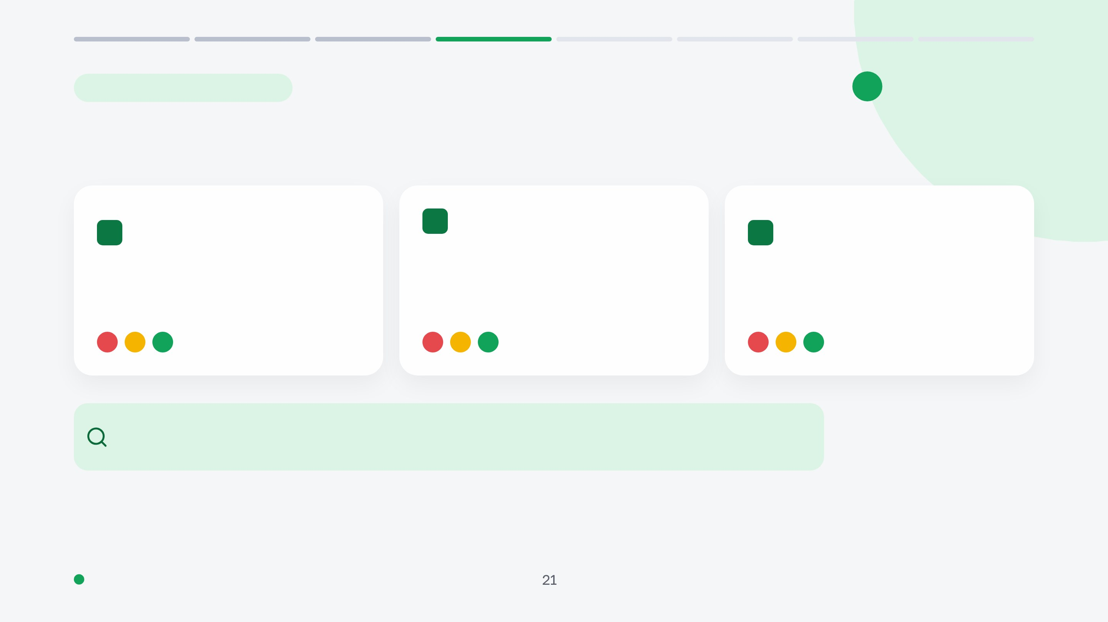
Светофор для документов
Можно ли загрузить этот файл?
Договор с поставщиком
2
Смета на ремонт
Скан паспорта водителя
1
3
Название заказчика
Названия: «Компания А, Б»
Адрес объекта
Для пропуска на склад
Реквизиты удалены
цвет в чат
цвет в чат
цвет в чат
Пролистайте файл до конца: подписи, колонтитулы, примечания и имя файла выдают компанию
Урок 2 · Аналитик
Книжка 2, гл. 2.4 · Справочник, памятка В
Notes:
ДЕЛАЕТЕ: назовите три документа по очереди, после каждого дайте 10 секунд на ответ в чат.
ГОВОРИТЕ:
Светофор из первого урока работает и здесь, только теперь вы загружаете целые файлы, а в файле легко пропустить что‑то лишнее. Подписи, реквизиты в колонтитуле, фамилии в листе согласования.
Проверим. Напишите цвет в чат. Договор с поставщиком, где названия заменены на «Компания А, Б» и удалены реквизиты? (ответы) Зелёный, если по суммам нельзя узнать сделку и договор не под соглашением о конфиденциальности. Сомневаетесь — берите учебный. Смета с названием заказчика и адресом объекта? (ответы) Жёлтый: сначала уберите название и адрес. Скан паспорта водителя для пропуска? (ответы) Красный, никогда.
Перед загрузкой пролистайте документ до конца: последние страницы, приложения, примечания и даже имя файла чаще всего и выдают компанию.

Slide 22

5:00
Перерыв
Вернёмся в [ВРЕМЯ]. Откройте свой документ и проверьте, что он обезличен
Своего нет? Учебный договор или КП по ссылке в чате
Notes:
ДЕЛАЕТЕ: запустите таймер 5 минут. Демонстрацию не выключайте.
ГОВОРИТЕ:
Перерыв пять минут, вернёмся в [ВРЕМЯ]. За перерыв откройте свой документ, который подготовили к уроку, и проверьте, что он обезличен. У кого документа нет, скачайте учебный договор или КП по ссылке в чате.

Slide 23

05
Формула для документа
Зачем вам: один промпт, который подходит почти к любому рабочему файлу
Урок 2 · Аналитик
Книжка 2, гл. 2.5
Notes:
ГОВОРИТЕ:
С возвращением. Соберём всё в одну формулу, и дальше ваша очередь.

Slide 24
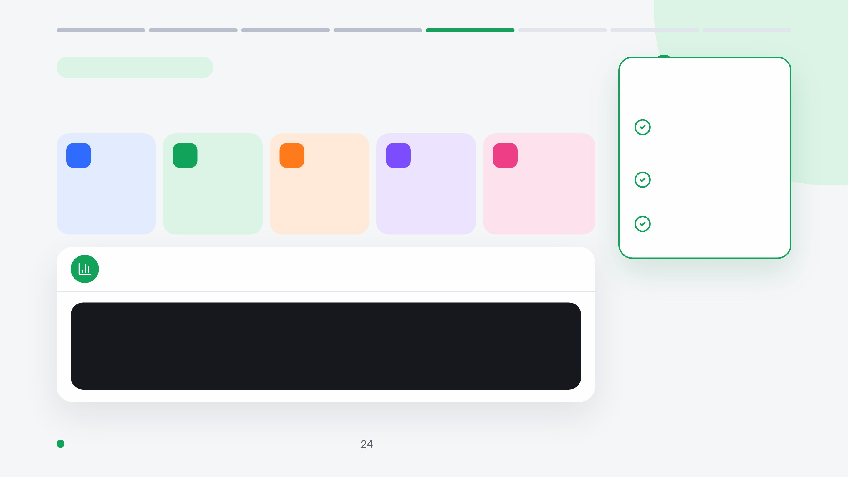
Формула для документа
Три правила
Формула урока 1 и три правила
Только по документу, с номером пункта
1
2
3
4
5
Роль
Контекст
Задача
Формат
Ограничения
Чего нет: «в документе нет»
«юрист»
ваш файл
найти риски
таблица и колонки
три правила
Цифры считает Excel
Промпт П‑2.3 · он же в чате Телемоста
Ты — [РОЛЬ]. Прикреплён документ: [ЧТО ЗА ДОКУМЕНТ]. Задача: [ЧТО НУЖНО]. Формат: таблица с колонками [КОЛОНКИ]. Правила: 1) отвечай только по этому документу, у каждого вывода указывай пункт; 2) чего в документе нет — пиши «в документе нет»; 3) итоги и суммы не считай, перенеси цифры в таблицу.
Урок 2 · Аналитик
Книжка 2, гл. 2.5 · промпт П‑2.3
Notes:
ДЕЛАЕТЕ: скопируйте промпт П‑2.3 из книжки в чат Телемоста.
ГОВОРИТЕ:
Формула та же, что на первом уроке: роль, контекст, задача, формат, ограничения. Контекст теперь — это ваш файл, а в ограничения мы дописываем три правила Аналитика.
Промпт на слайде и в чате. Роль: кто вы или какой специалист вам нужен, «юрист», «закупщик», «сметчик». Что за документ. Что нужно: найти риски, сравнить, выписать сроки, составить вопросы. Формат: таблица и её колонки. И три правила в конце, их не меняйте.
Этот промпт годится почти для любого рабочего документа. В книжке есть готовые варианты для договора, ТЗ, сметы, КП, регламента и протокола.

Slide 25
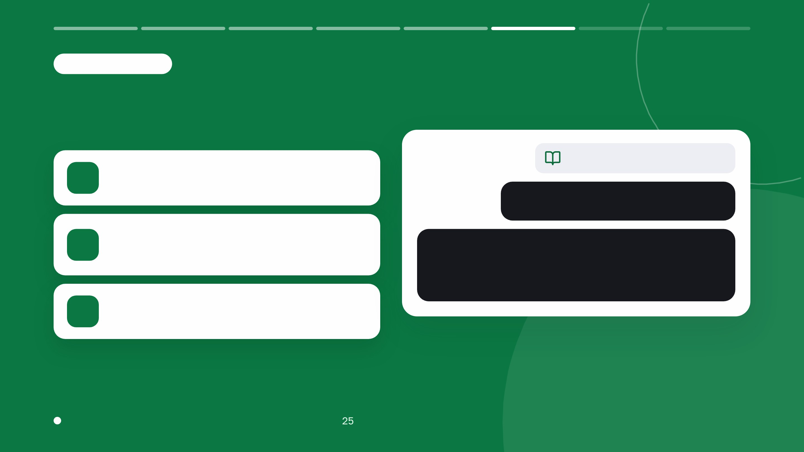
7:00
Ваш ход · 15 минут
Свой документ
мой-документ.docx
обезличен
1
7 мин · ваш файл и промпт из чата
Промпт П‑2.3 с моей ролью
2
4 мин · одно уточнение: что не так и как надо
Ты пропустил раздел про оплату. Добавь его и для каждого риска предложи формулировку пункта
3
4 мин · проверка трёх выводов
Урок 2 · Аналитик
Книжка 2, гл. 2.6 · промпт П‑2.3
Notes:
ДЕЛАЕТЕ: таймер на 7 минут, затем на 4. Пока группа работает, читайте чат и отвечайте на вопросы.
ГОВОРИТЕ:
Теперь вы. Откройте DeepSeek, новый чат. Прикрепите свой обезличенный документ, у кого нет своего — учебный. Вставьте промпт из чата и подставьте свою роль, документ и задачу. Кто на учебном договоре, возьмите другую задачу, не ту, что в показе: выпишите сроки и обязанности сторон или найдите, чего в договоре нет. Пришёл ответ — плюс в чат. Файл не читается — знак вопроса, помогу. Семь минут.
(после 7 минут) Прочитайте ответ. Что не так? Не те колонки, слишком общо, пропущен важный раздел? Одно уточнение по схеме «что не так, и как надо». Например: «Ты пропустил раздел про оплату. Добавь его и для каждого риска предложи формулировку пункта». Четыре минуты.

Slide 26
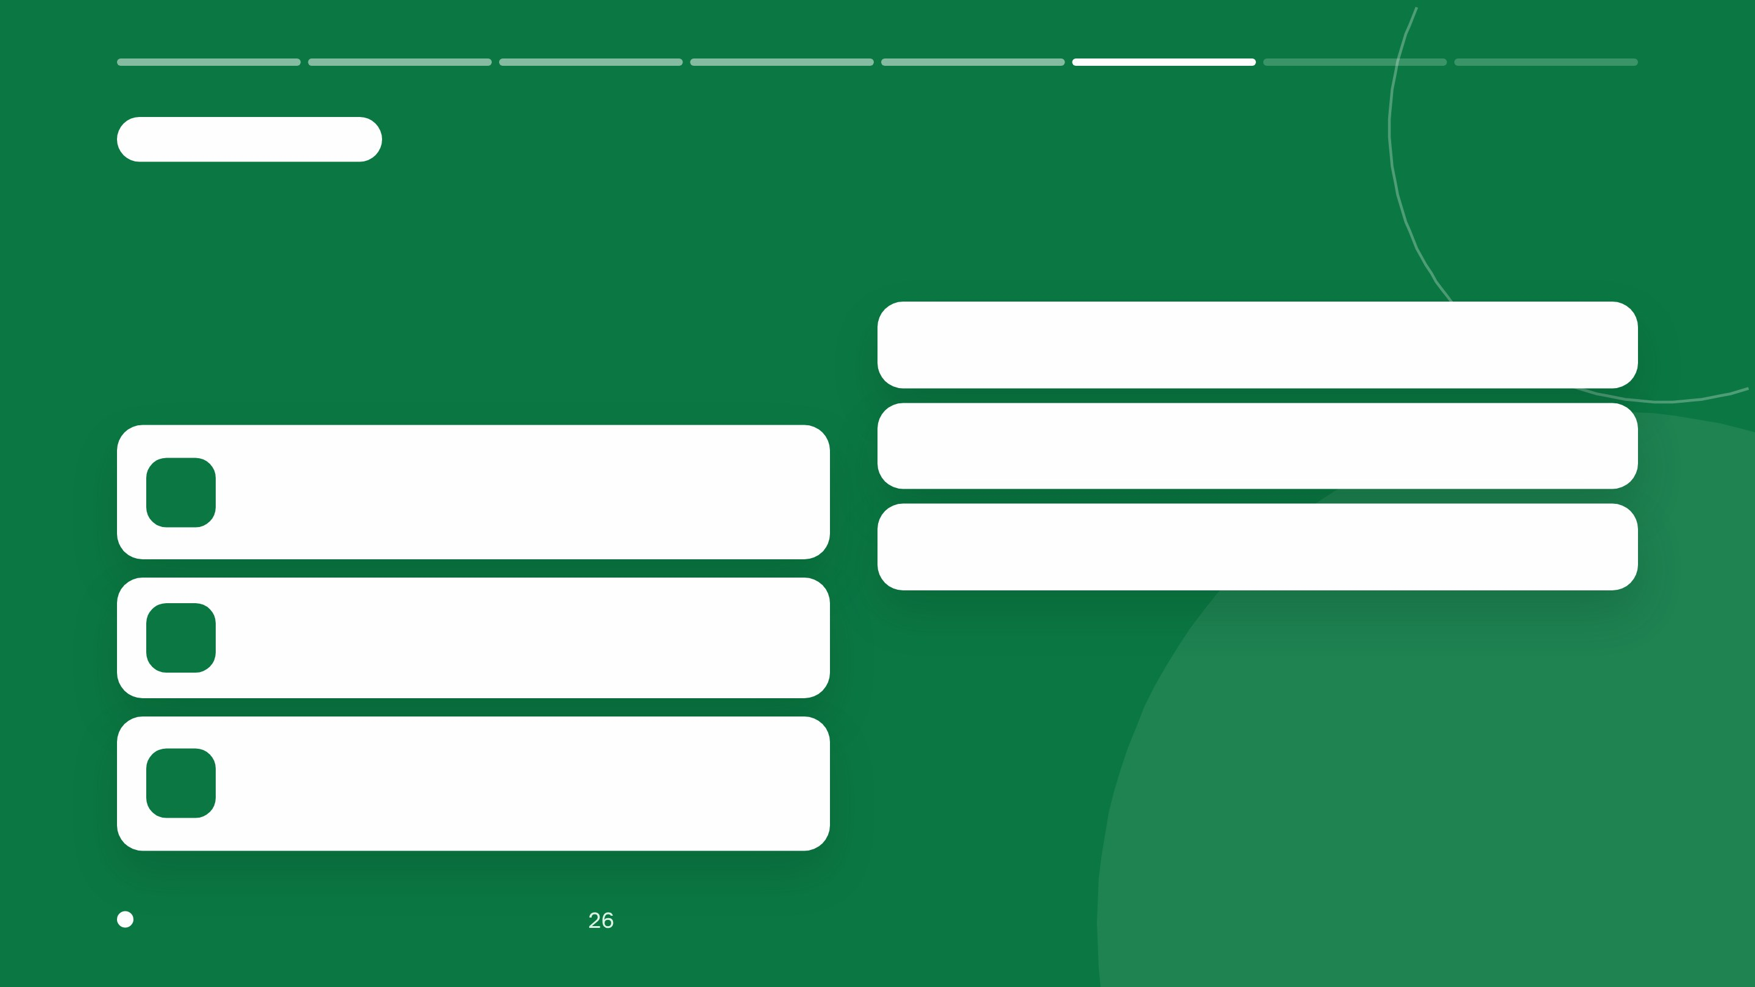
4:00
Ваш ход · 4 минуты
Проверьте три вывода
3 из 3
всё совпало
2 из 3
одно не совпало
1
Выберите три вывода с номерами пунктов
1 из 3
пора уточнять промпт
2
Найдите эти пункты в документе
3
Итог в чат и одна фраза, что не совпало
Урок 2 · Аналитик
Книжка 2, гл. 2.6
Notes:
ДЕЛАЕТЕ: таймер на 4 минуты. После таймера прочитайте 4–5 ответов из чата.
ГОВОРИТЕ:
И последний шаг, самый важный. Выберите в ответе три вывода с номерами пунктов. Откройте свой документ и найдите эти пункты. Совпало?
Напишите в чат результат: «3 из 3», «2 из 3» или «1 из 3», и одной фразой, что не совпало. Четыре минуты.
(после таймера) Смотрите, у [N] человек «3 из 3», а у [N] что‑то не совпало. Это нормально, и именно поэтому мы проверяем. Кто расскажет в двух словах, что не совпало? (1–2 ответа)
Это рабочий цикл Аналитика: документ, промпт с тремя правилами, уточнение, проверка по пунктам.

Slide 27
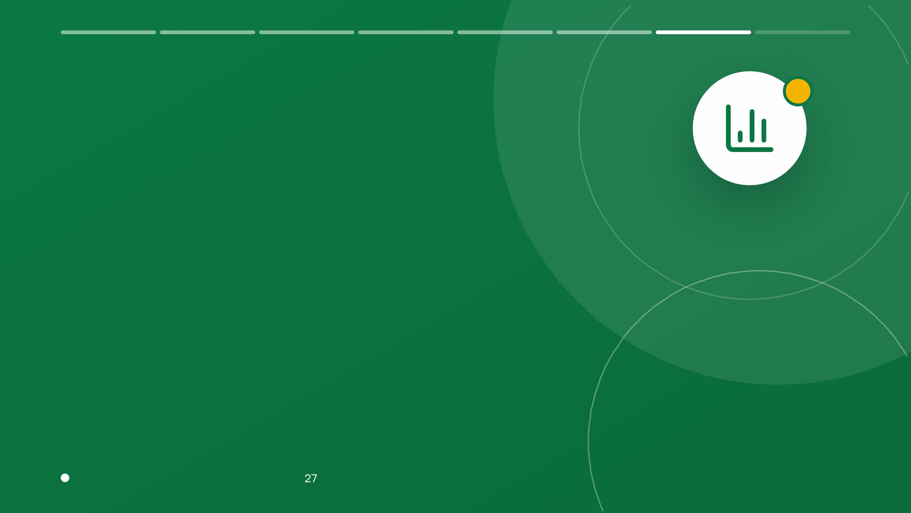
07
Цифры
Зачем вам: больше никогда не принимать итог от ИИ на веру
Урок 2 · Аналитик
Книжка 2, гл. 2.7
Notes:
ГОВОРИТЕ:
Теперь обещанные цифры. Пять минут, и вы больше никогда не будете принимать итог от ИИ на веру.

Slide 28
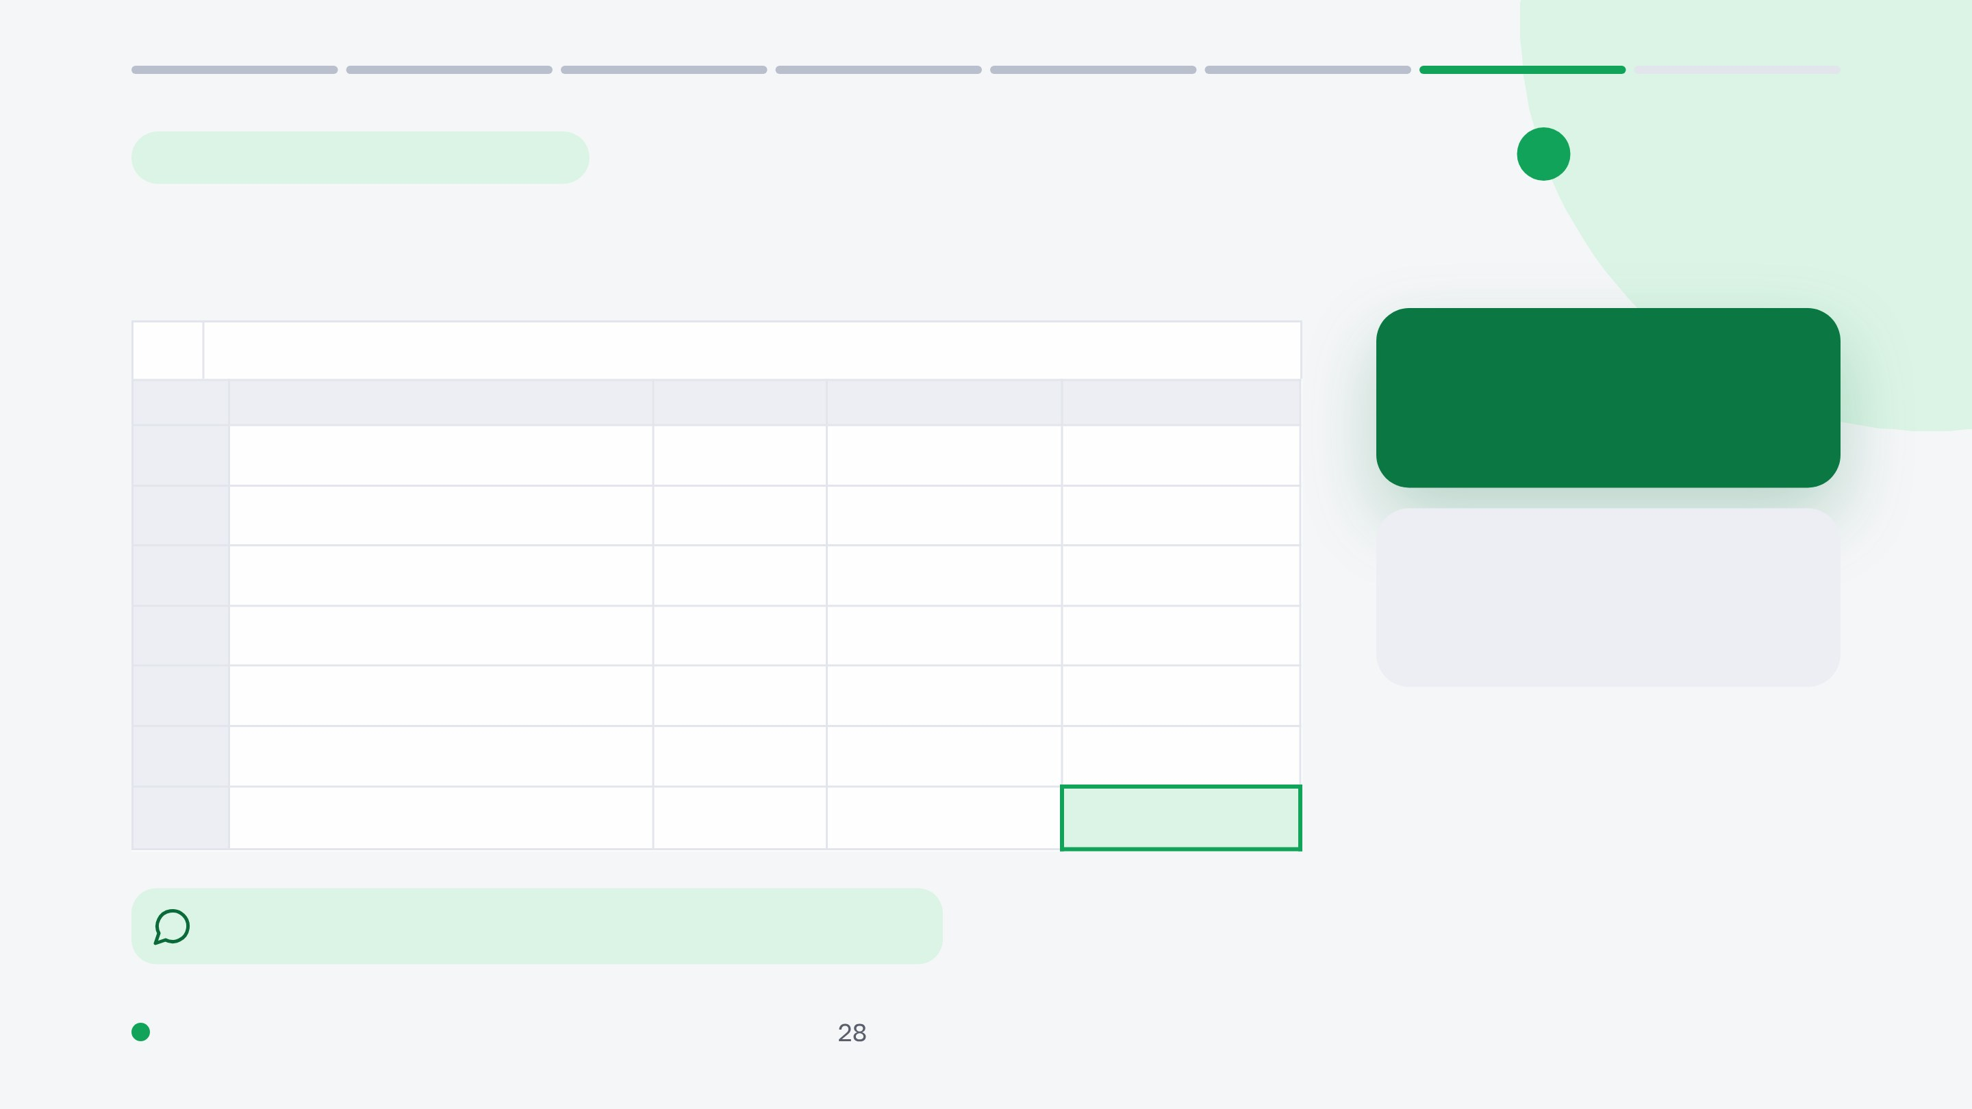
Пересчёт в Excel · промпт П‑2.4
Пересчитываю КП Г в Excel
fx
=СУММ(D2:D6)
EXCEL
2 498 400
A
B
C
D
1
Наименование
Кол‑во
Цена
Сумма
2
Погрузчик 1,6 т
1
2 290 000
2 290 000
3
Зарядное устройство
1
162 000
162 000
В КП · НА 18 400 МЕНЬШЕ
2 480 000
4
Доставка
1
28 400
28 400
5
Пусконаладка
1
включено
включено
6
Обучение операторов
2
9 000
18 000
7
Итого
2 498 400
В чат: вы бы заметили ошибку без пересчёта?
Урок 2 · Аналитик
Книжка 2, гл. 2.7 · промпт П‑2.4
Notes:
ДЕЛАЕТЕ: в DeepSeek, в чате с тремя КП, отправьте промпт П‑2.4. Скопируйте таблицу из ответа и вставьте в Excel. В пустой ячейке под суммами напишите `=СУММ(...)` и покажите результат.
Промпт:
«Перенеси строки КП Компании Г в таблицу: наименование · количество · цена · сумма. Только цифры из документа, итог не считай. Таблицу оформи так, чтобы я мог вставить её в Excel.»
ГОВОРИТЕ:
Помните ошибку на 18 400 в КП Г? Проверим её по‑честному, без ИИ в роли калькулятора.
Прошу ИИ только перенести строки в таблицу и ничего не считать. Копирую… вставляю в Excel… пишу формулу «СУММ» по столбцу сумм. Получается 2 498 400. В предложении написано 2 480 000. Ошибка подтвердилась, и посчитал её Excel.
Напишите в чат: если бы вы сравнивали эти КП по работе, вы бы заметили ошибку без пересчёта? (прочитайте 2–3 ответа)

Slide 29
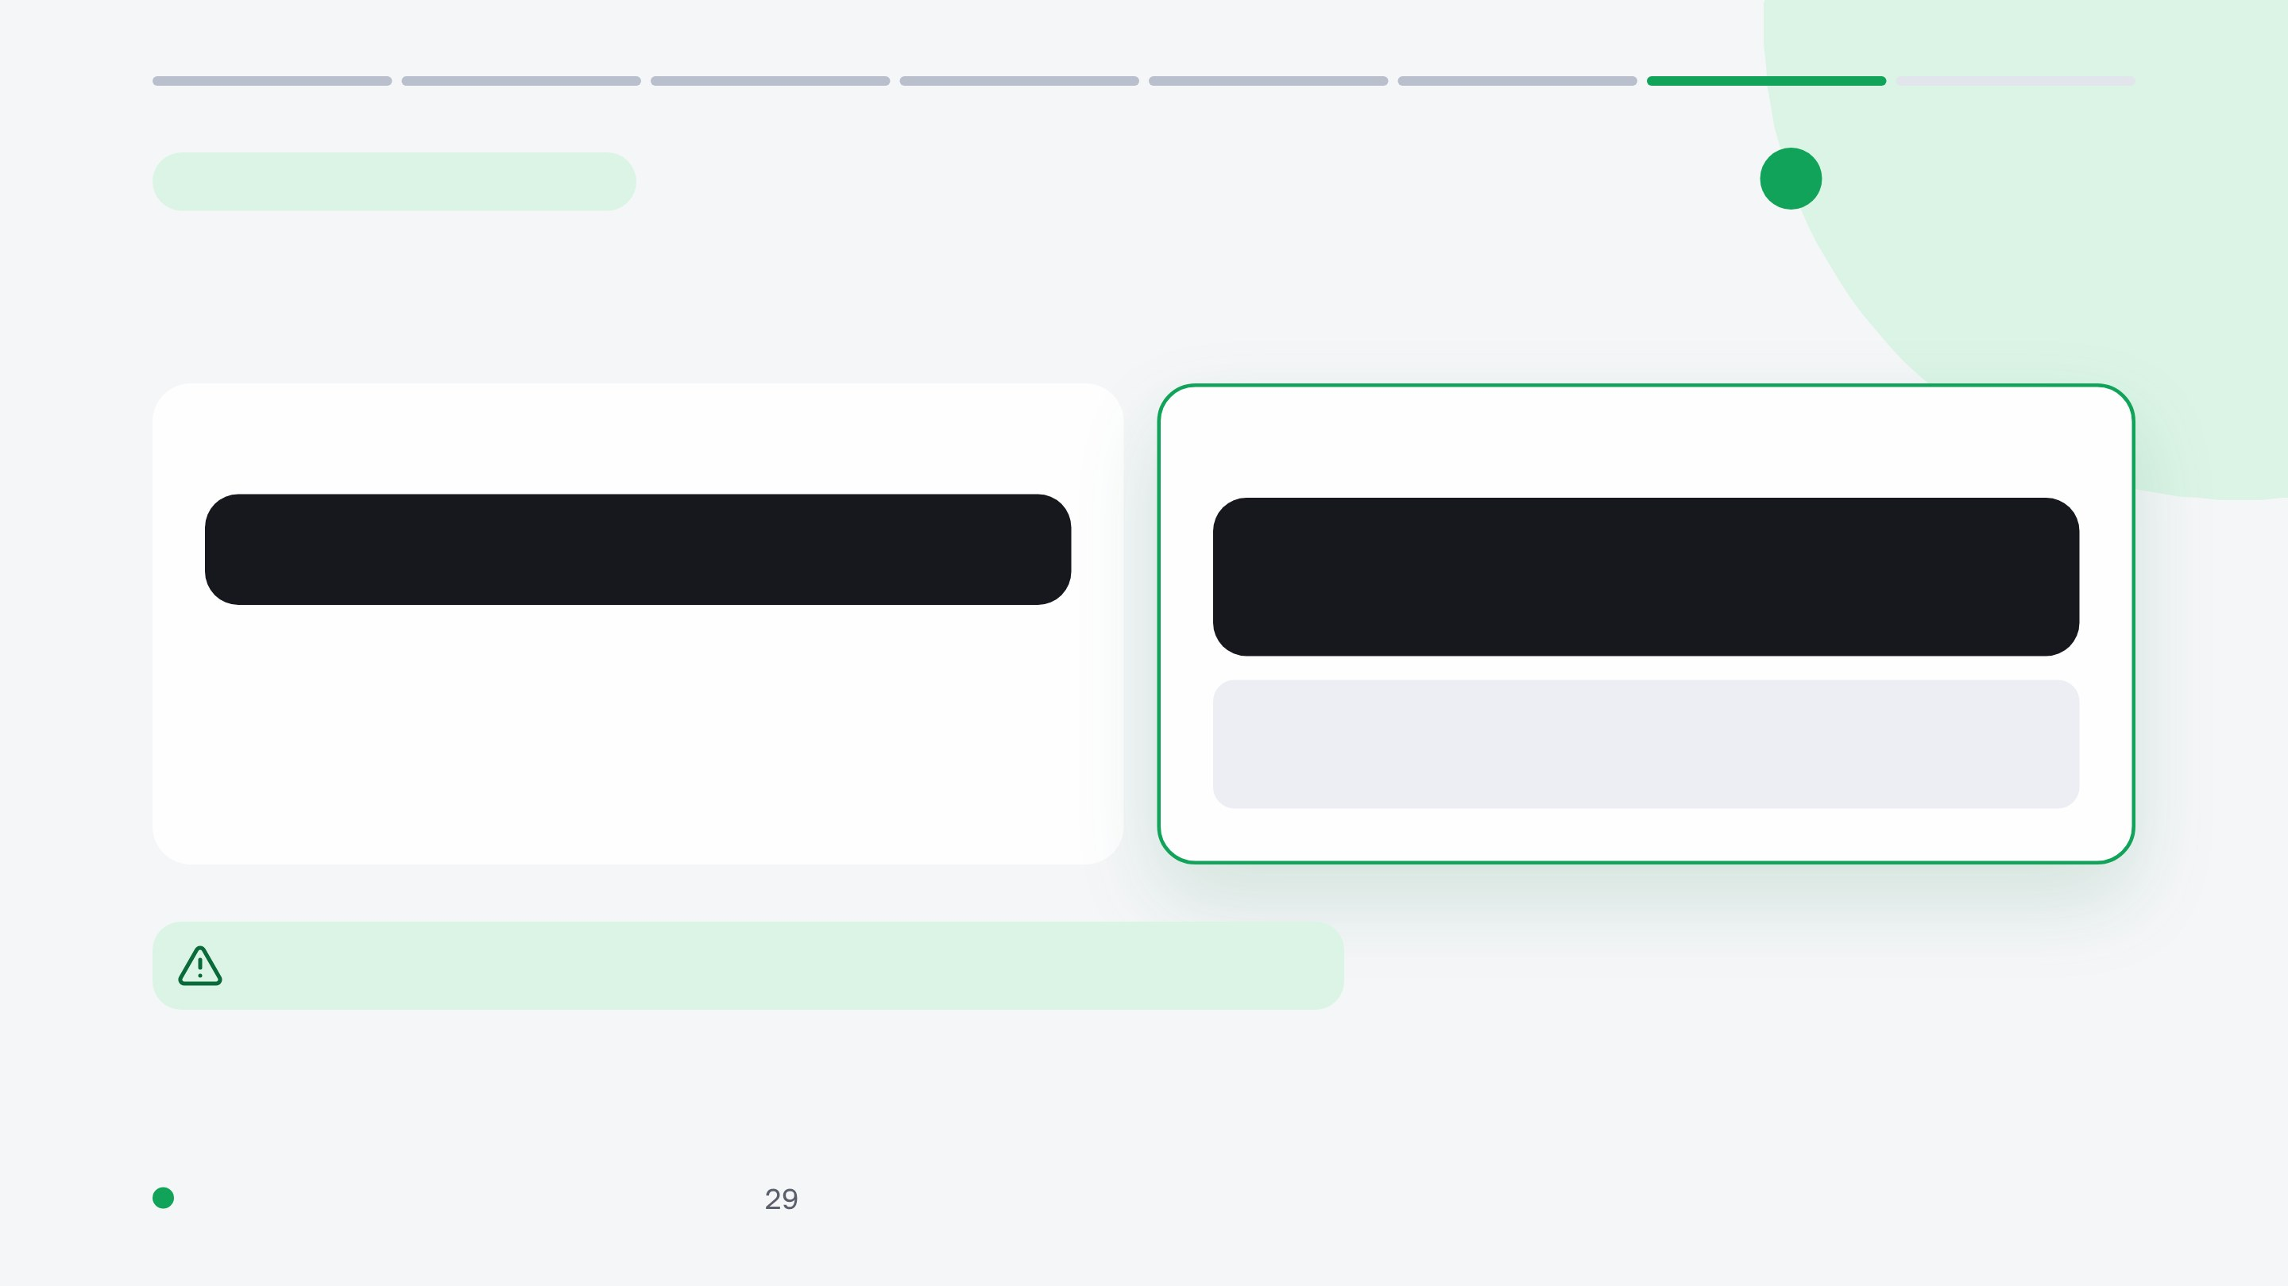
Два приёма для любых цифр
ИИ переносит, Excel считает
ПРИЁМ 1 · ПЕРЕНОС
ПРИЁМ 2 · ФОРМУЛА
Перенеси строки в таблицу. Итог не считай
Напиши формулу Excel для итога с НДС: количество в столбце B, цены без НДС в C
Копируете в Excel и считаете СУММ, как с КП Г
=СУММПРОИЗВ(B2:B5;C2:C5)*1,22 · только если цены без НДС, как в КП Д
ИИ посчитал сам? Сверьте с Excel. Не совпало, верьте Excel
Урок 2 · Аналитик
Книжка 2, гл. 2.7
Notes:
ГОВОРИТЕ:
Правило простое: ИИ переносит цифры из документа в таблицу и пишет формулы, Excel считает.
Есть два удобных приёма. Первый вы видели: «перенеси строки в таблицу, итог не считай». Второй: «напиши формулу Excel для итога с НДС: количество в столбце B, цены без НДС в столбце C». На 1,22 умножаем только цены без НДС, как в КП Д. ИИ отлично пишет формулы, даже сложные, и вы видите, как считается каждая цифра.
А если ИИ всё‑таки посчитал сам, сверяйте его итог с Excel. Совпало — хорошо. Не совпало — верьте Excel.

Slide 30
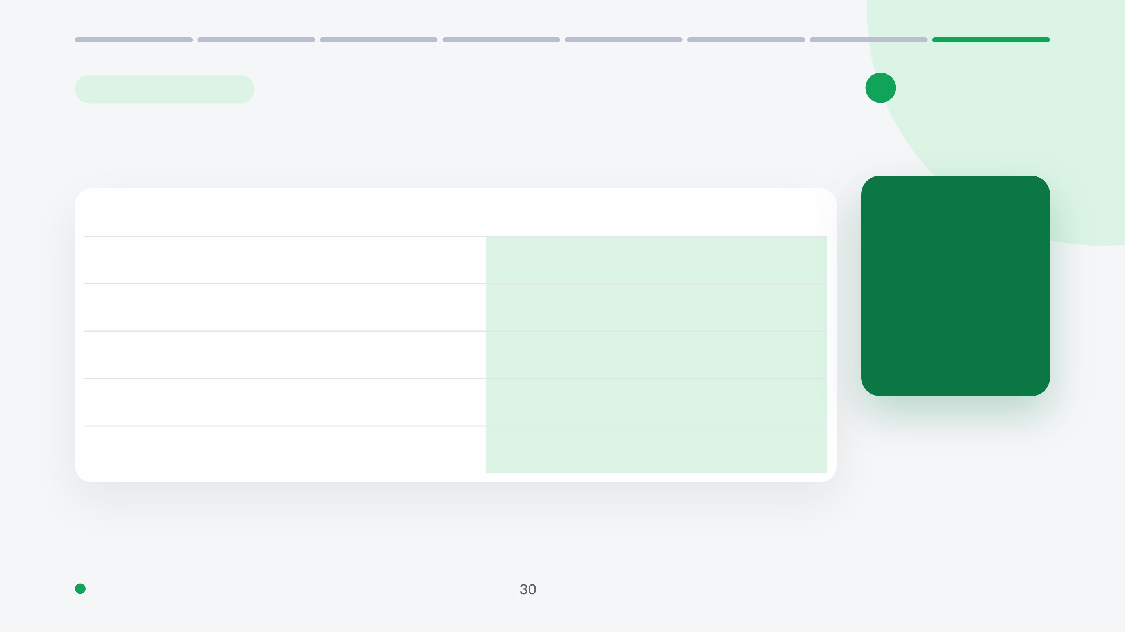
Шпаргалка по ролям
Что это значит для вашей роли
Роль
Документ
Что просить
Ваш ход
Аналитик
ТЗ, протоколы
противоречия и открытые вопросы
Какой документ попробуете на этой неделе? Ответ в чат
Закупщик
КП, договоры
сравнение и вопросы поставщикам
Юрист
договоры
первый проход по рискам
Сметчик
сметы, ведомости
структуру и итоги для Excel
Менеджер
регламенты, отчёты
выжимку и сроки
Урок 2 · Аналитик
Книжка 2, гл. 2.8 · карточки по ролям
Notes:
ДЕЛАЕТЕ: дайте минуту на ответ в чат, прочитайте 3–4 ответа.
ГОВОРИТЕ:
Пять ролей, пять типичных документов. Аналитик: ТЗ и протоколы, найти противоречия и открытые вопросы. Закупщик: КП и договоры, сравнение и вопросы поставщикам. Юрист: договоры, первый проход по рискам. Сметчик: сметы и ведомости, структура и проверка итогов в Excel. Менеджер: регламенты и отчёты, выжимка и сроки.
Для каждой роли в книжке есть готовый промпт. Найдите свою и напишите в чат, какой документ вы попробуете на этой неделе.

Slide 31
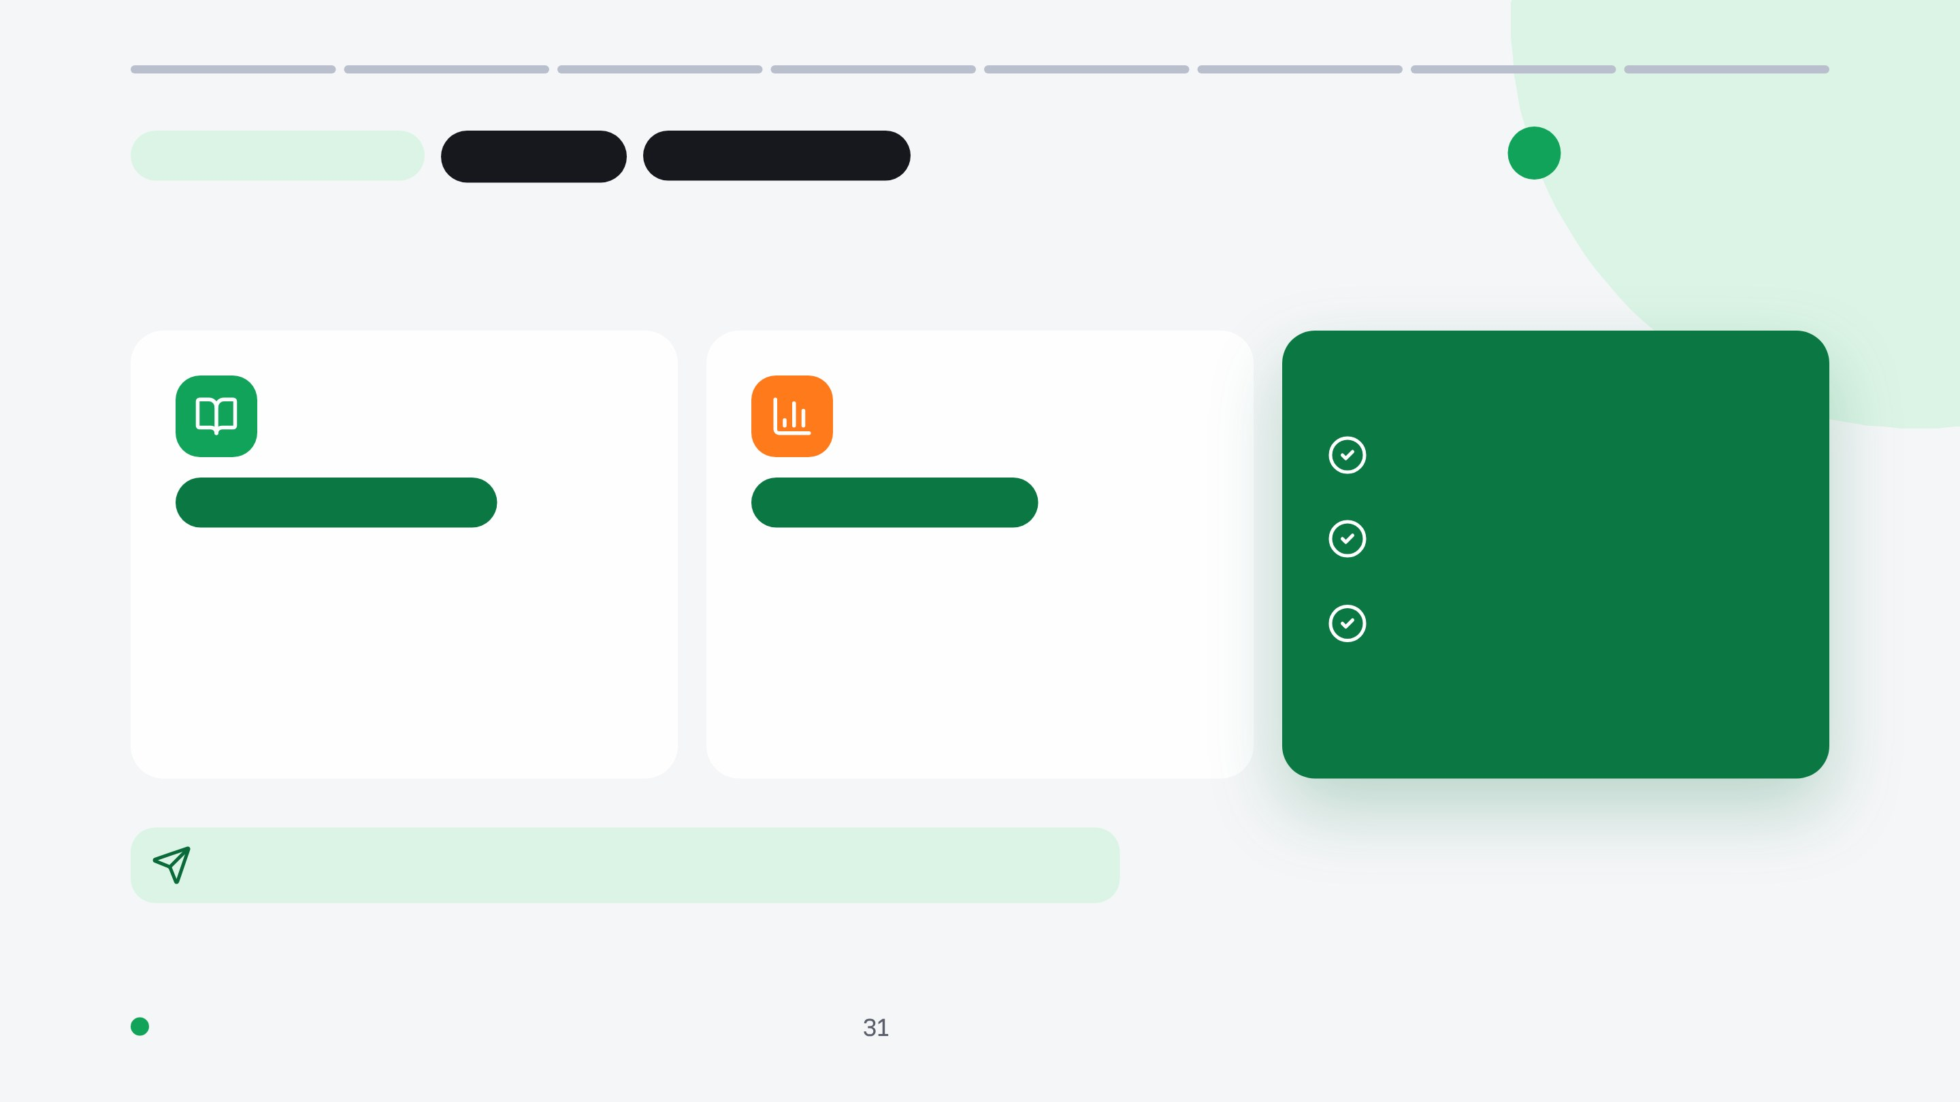
Домашнее задание
≈ 45 минут
только DeepSeek
Два задания до урока 3
В каждом задании
Документ обезличен
Задание 1 · документ
Задание 2 · цифры
Три вывода сверены по пунктам
Договор, ТЗ, регламент или протокол → таблица со ссылками на пункты. Два уточнения
КП, смета или отчёт → сравнение или итог. Пересчёт в Excel: сошлось?
Замер: без ИИ и с ИИ
Сдать в Яндекс Форму до [ДАТА]. Отзыв пришлю каждому
Урок 2 · Аналитик
Книжка 2, «Домашнее задание 2»
Notes:
ДЕЛАЕТЕ: скиньте в чат ссылку на Яндекс Форму.
ГОВОРИТЕ:
Домашнее задание: два задания, примерно сорок пять минут, только в DeepSeek.
Первое: документ вашей роли. Договор, ТЗ, регламент или протокол, обязательно обезличенный. Получите из него таблицу со ссылками на пункты, сделайте два уточнения и проверьте три вывода по документу.
Второе: таблица или цифры. КП, смета или отчёт. Сравнение или итог, а потом пересчитайте цифры в Excel и напишите, сошлось ли.
В обоих заданиях замерьте время: сколько бы заняло без ИИ и сколько заняло с ИИ. На третьем уроке сложим часы всей группы.
Сдать в Яндекс Форму до [ДАТА]. Я прочитаю все работы и каждому пришлю отзыв. Лучшие промпты из этого ДЗ станут основой вашего помощника на третьем уроке.

Slide 32
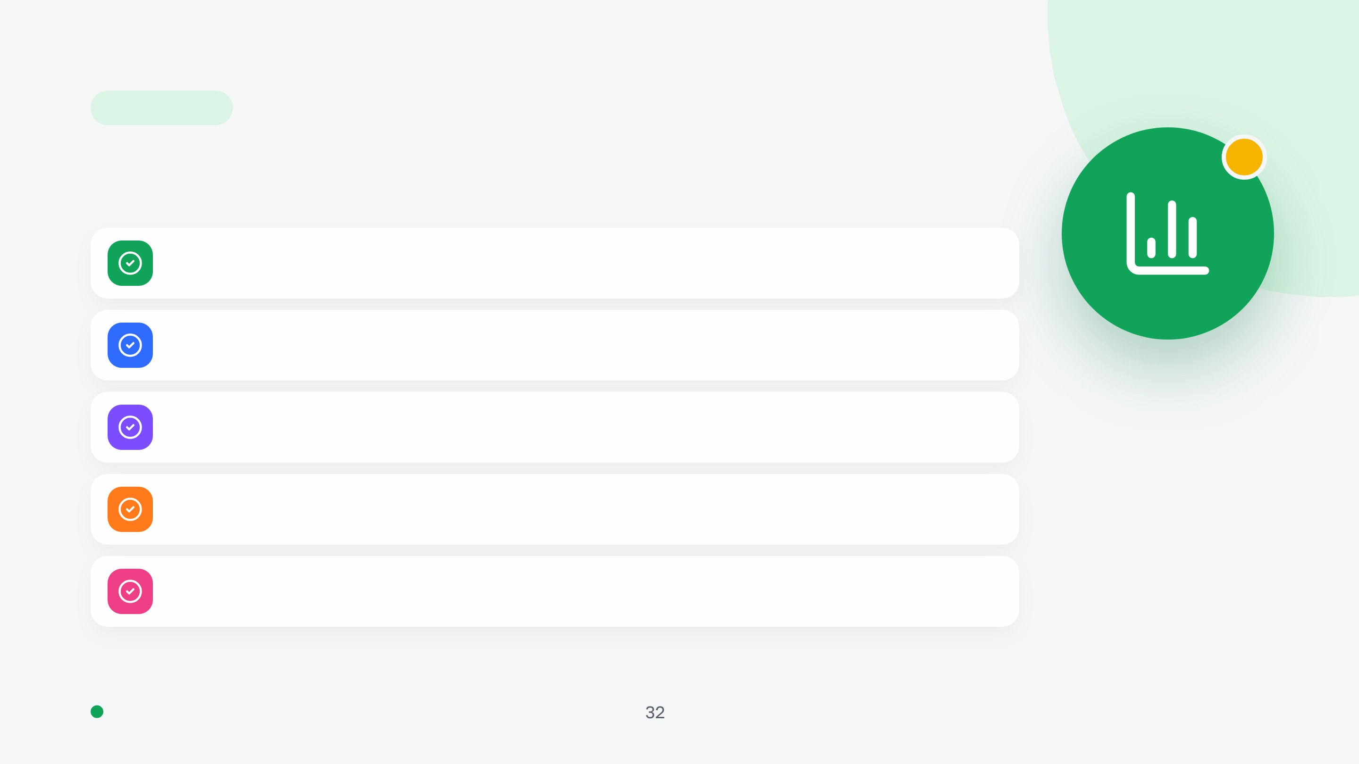
Итоги урока
Что вы теперь умеете
Загрузить документ и получить из него таблицу
Требовать номер пункта у каждого вывода
Ловить пробелы: «в документе нет»
Пересчитывать цифры в Excel
Понимать, какие файлы ИИ читает хуже
Урок 2 · Аналитик
Книжка 2, шпаргалка на одну страницу
Notes:
ГОВОРИТЕ:
Итог. Сегодня вы загрузили свой документ и получили из него таблицу. Вы знаете три правила Аналитика: только по документу со ссылкой на пункт, чего нет — «в документе нет», цифры — в Excel. Вы проверили три вывода по пунктам и увидели, какие файлы ИИ читает хуже.
Одна минута: оцените урок от 1 до 5 и одной фразой напишите в чат, что осталось непонятным. (дайте минуту, зачитайте среднюю оценку и 1–2 непонятных места)

Slide 33
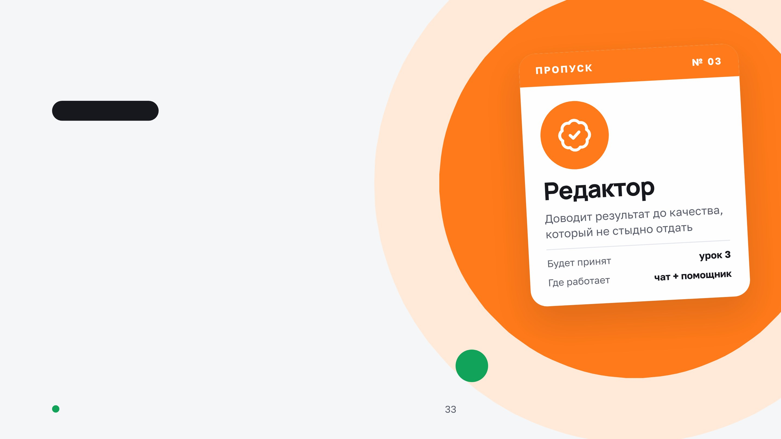
Следующий урок
Свой помощник
Нанимаем Редактора и собираем помощника под вашу роль
Оцените урок от 1 до 5 в чат, а потом ваши вопросы
Урок 2 · Аналитик
Запись и книжку пришлю сегодня вечером в чат курса
Notes:
ГОВОРИТЕ:
На третьем уроке приходит Редактор. Будем доводить результат до качества, которое не стыдно отдать руководителю, и соберём вашего собственного помощника: инструкцию, образец и чек‑лист под вашу роль. Это последний урок основного курса.
А теперь ваши вопросы. Пишите в чат или включайте микрофон.
(отвечаете 5 минут; самые частые вопросы запишите, они пойдут в книжку следующего урока)
Спасибо всем! Увидимся через неделю.

